Slide 1




Slide 2


Experiencias compartidas
Sede Biblioteca del docente
Encuentro de cierre del área de Lengua Programa Escuelas en Foco 2025.
NIVEL PRIMARIO Y NIVEL SECUNDARIO

Slide 3
Mesas Turno Mañana
Mesas Turno Tarde

Slide 4

Mesas de trabajo turno mañana
Mesa 1 | Mesa 2 | Mesa 3
El teatro como oportunidad para la formación de hablantes y oyentes Vanesa Castañeda Escuela 1 DE 19 | Variaciones de la argumentación: de la respuesta escolar al texto de análisis Natalia Pisacco- Escuela 16 DE 11 (JS) | “Segundo año lee y escribe: puntuación y argumentación desde la lectura literaria” Cecilia Segovia Colegio Nº 1 DE 3 Bernardino Rivadavia
Ni Sherlock lo haría mejor: enseñar a escribir reseñas policiales, sin morir en el intento. La entrega secreta: Daniela D´Addario (6to/ 7mo) y Juan García Dao (3ero) Aneiros De San José DE 12 | Crear comunidad desde la palabra Juliana Orellana, Regina Chivi Nuestra Señora de los milagros Caacupé | “Los que no sabían leer no pudieron hablar” Gabriel Ossa Escuela Técnica N° 30 D.E. 02 “Norberto Piñero”
“Desafíos en la lectura de autores clásicos: del desconcierto a la creación” Micaela Bella Escuela Técnica N° 26 “Confederación Suiza” | “El valor de la palabra: aprendiendo a argumentar en el nivel medio” Laura Romano Escuela evangélica W. Morris | Recorriendo, escribiendo y compartiendo. 6to grado, se animó a conocer distintos tipos de cuentos con deseos y así comenzó todo. Obstáculos, desafíos y descubrimientos en la escritura. Pamela Selva Vera Escuela 11 DE 7
“Entre cuentos, carteleras y podcasts: leer para estudiar, hablar para aprender, crear para compartir” Lucas Tello- Instituto Cruz del Sur
Notes:
Pensar:
¿Qué apoyos sería necesario brindar para que las chicas y chicos progresen como estudiantes y, a la vez, profundicen en los modos en que se lee en cada campo conocimiento?
sobre la función epistémica (la escritura: una tecnología para elaborar conocimiento y no solo un canal para transmitir lo ya conocido). Escribir como el medio en el que configuramos lo que sabemos.
Si bien evaluar a través de la lectura y la escritura es una práctica naturalizada en la escuela, no suele dedicarse tiempo didáctico al trabajo con la lectura y la escritura en el aula.

Slide 5
Mesas de trabajo turno tarde
Mesa 1 | Mesa 2 | Mesa 3
La escritura en foco: revelaciones, avances y desafíos. Lucero Carolina - Escuela N° 8 DE 4 | “La escritura argumentativa más allá de las recomendaciones” Maria Fernanda Lobo y Juan Pablo Plaksa Escuela 10 -DE 7 | Escritura de reseñas, recomendaciones y sìntesis argumentales Victoria Nicola. Escuela 13 DE 4. Eje: Escritura para argumentar
Pensamiento crítico en el aula: cómo construir y defender una opinión Cristina Jerez- Escuela 04 “Tomás Espora” DE 5 | “Ida y vuelta al texto y la escritura. Leer es releer y escribir es reescribir.” Silvina Simone- Escuela N°9 «Benjamín Zubiaur» DE 19 | “Diálogo con Ana Frank: la IA como herramienta del Proyecto Interdisciplinario para ampliar la mirada crítica”. Elizabeth Bejarano. Escuela 24 DE 4
“De las oraciones sueltas al texto propio” Juan Ignacio Krawczyk Instituto Nuestra Señora de Fátima A-430 | “Escribir para opinar: detenerse para avanzar” Paula Talarico- Instituto San Roque | “Audiolibros de recuerdos en pausa” Julieta Buscia Esc. de Comercio n°18 DE 5 “Reino de Suecia”
A ponerle voz Norma Chamorro, Karina Vanoni, Franco Vacatello, Paula Etchart, Damián Topa, Inés Cabriza- Escuela Técnica 12 | “Hablar / Crear / Expresarse / Actuar” María Laura Falduti y Horacio Marshall Escuela de Comercio Nº 8 D.E. 02 “Patricias argentinas” | Ecos de amor en el Olimpo Ailén Kamienny Escuela Nº: 34 D.E. 9
Notes:
Pensar:
¿Qué apoyos sería necesario brindar para que las chicas y chicos progresen como estudiantes y, a la vez, profundicen en los modos en que se lee en cada campo conocimiento?
sobre la función epistémica (la escritura: una tecnología para elaborar conocimiento y no solo un canal para transmitir lo ya conocido). Escribir como el medio en el que configuramos lo que sabemos.
Si bien evaluar a través de la lectura y la escritura es una práctica naturalizada en la escuela, no suele dedicarse tiempo didáctico al trabajo con la lectura y la escritura en el aula.

Slide 6
Mesa 1

Slide 7
El teatro como oportunidad para la formación de hablantes y oyentes
Escuela 01 “Silventi de Amato” DE 19
Docente: Vanesa Castañeda
7mo grado
Eje: Leer para saber más

Slide 8
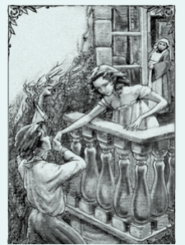
Contexto de la secuencia
1. Lectura de fragmentos de Romeo y Julieta y actividades propuestas en Yo amo aprender
2. Pedido de los alumnos de leer la obra completa.
3. Decisión de los alumnos de realizar la puesta en escena de la obra.

Slide 9
El estado de situación: cómo estábamos antes de empezar
Rasgos de la oralidad del grupo:
Dificultad para tomar la palabra de manera adecuada en situaciones formales de comunicación y con un público más amplio.
Poca fluidez, claridad y expresividad
Poco manejo de las emociones: timidez, nervios etc. que interfieren en la proyección de la voz
Poca participación en calidad de integrantes de un auditorio

Slide 10
Realizar la representación de “Romeo y Julieta” se presenta como una oportunidad para atender estas cuestiones vinculadas a la oralidad pero también implica instancias de trabajo que involucran la articulación de diversas situaciones de lectura y escritura.

Slide 11
Organización de la tarea: ¡Manos a la obra!
Sobre la adaptación:
- Identificar núcleos narrativos fundamentales que no pueden omitirse (lectura)
- Adaptar los parlamentos para poder memorizarlos (escritura)
- Confeccionar el Programa de la obra (lectura y escritura)
Sobre la puesta en escena:
- Repartir roles: actores, presentadores, ayudantes, encargados de elaborar el programa
- Pensar el vestuario
- Pensar la escenografía

Slide 12
Adaptar el guión
¿Por qué?
- para poder memorizarlo.
- para captar la atención del auditorio y facilitar la comprensión del contenido.
- para adecuar los pasajes de cada escena.

Slide 13
Qué aprendieron
Coherencia: selección de la información. Núcleos narrativos que no pueden faltar para seguir el hilo de la historia
Puntuación: uso de signos de exclamación, interrogación y puntuación en general.
Apropiación de vocabulario literario: si bien evitaron el vocabulario arcaico y demasiado formal de Shakespeare, la adaptación debía mantenerse dentro del ámbito literario.

Slide 14
Ensayar
Ensayar para lograr seguridad y tranquilidad
Ensayar para comparar dos maneras diferentes de decir lo mismo con diferentes tonos y énfasis
Quienes no actuaron tuvieron diferentes tareas pero también la de auditorio y evaluadores críticos sobre qué ajustar, qué no se entiende, qué partes no se escuchan etc.

Slide 15
Qué aprendieron
Recursos expresivos
Adquirieron confianza, dominaron sus emociones.
Manejo de la voz: tonos, velocidad o lentitud al hablar .
El lenguaje corporal (acciones, gestualidad)
El uso del espacio.

Slide 16
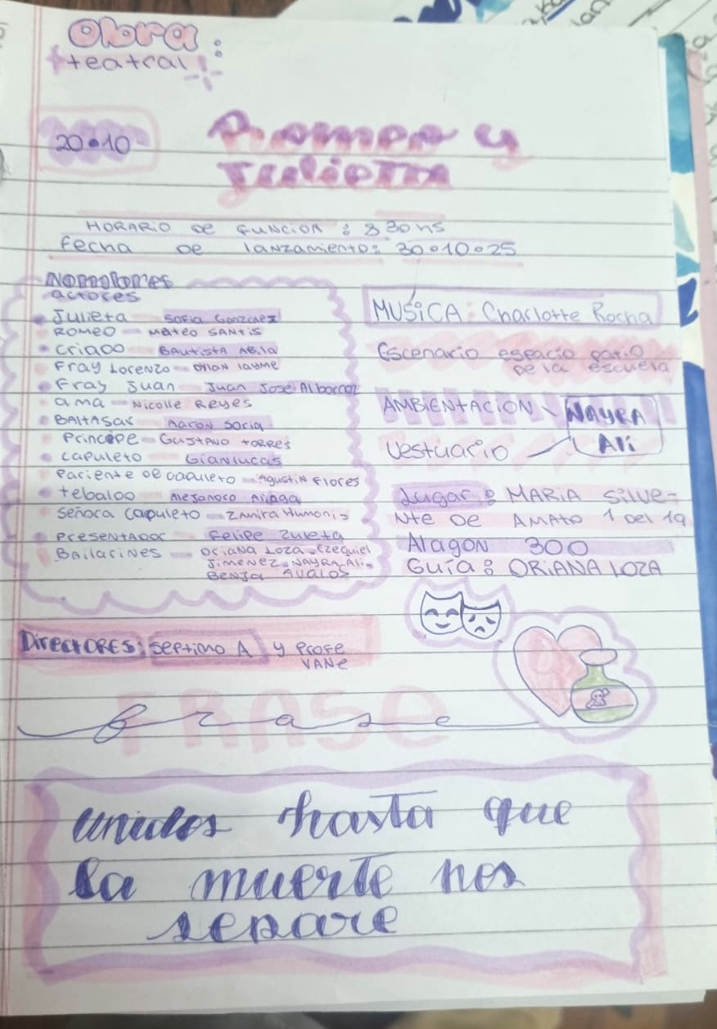
Realización del programa
- Primero leímos programas de obras teatrales
- Tomamos decisiones sobre el contenido: ¿qué vamos a incluir? comentario sobre la obra, nombre de actores, de la dirección etc.
- Diagramamos el programa: formato, tipografía, imágenes

Slide 17
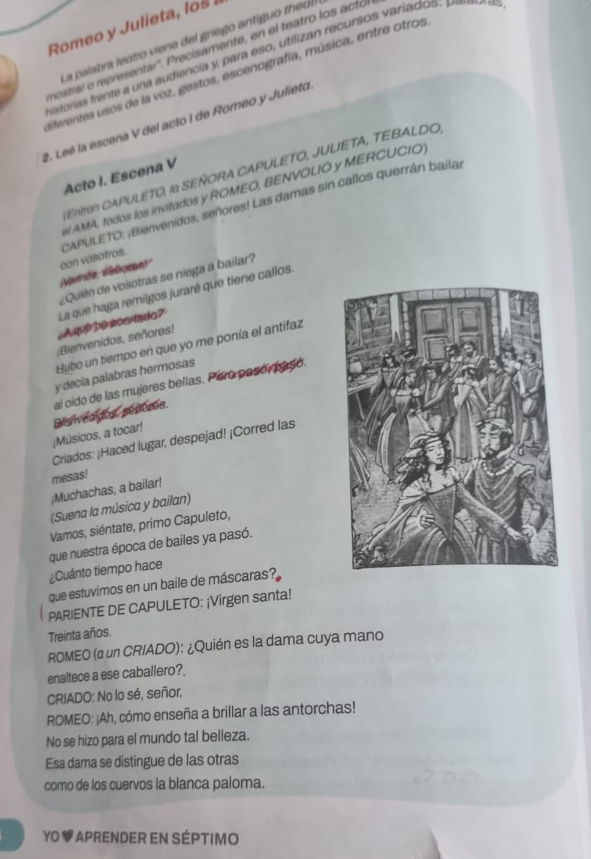
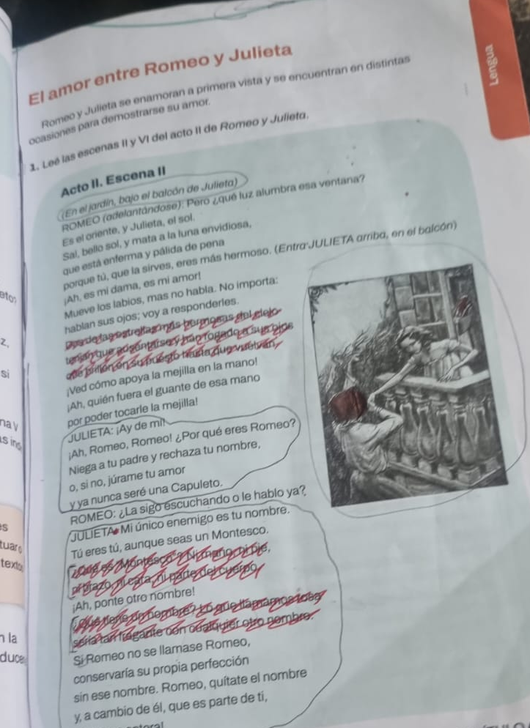
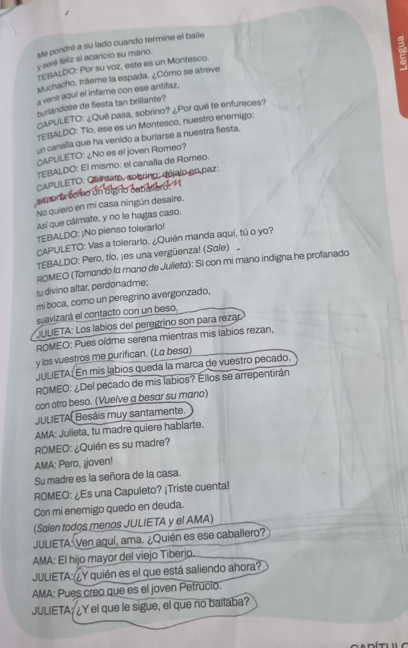
Momentos de lectura.

Slide 18
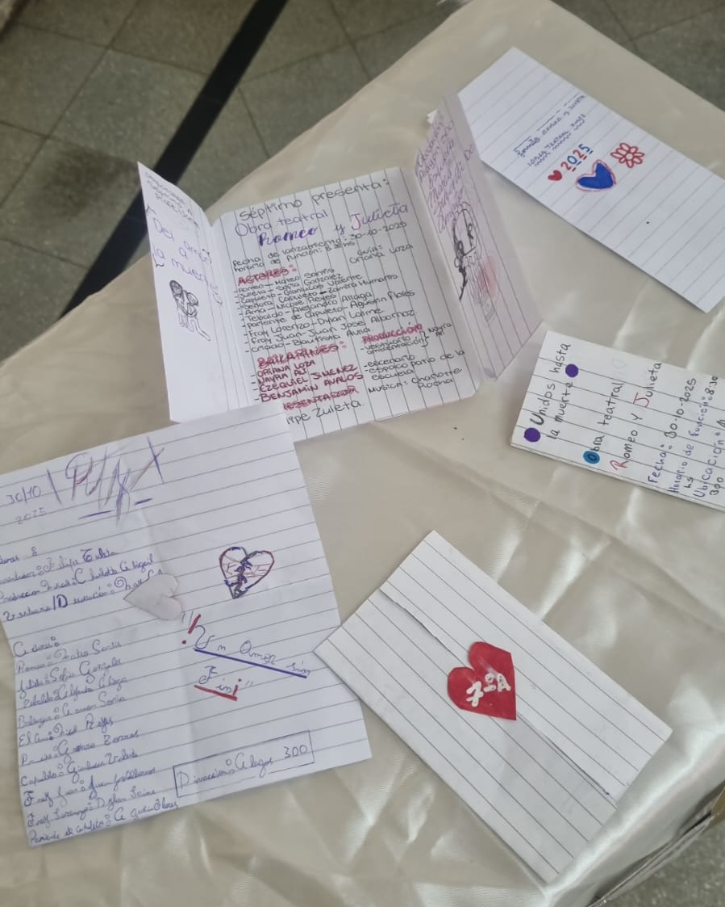
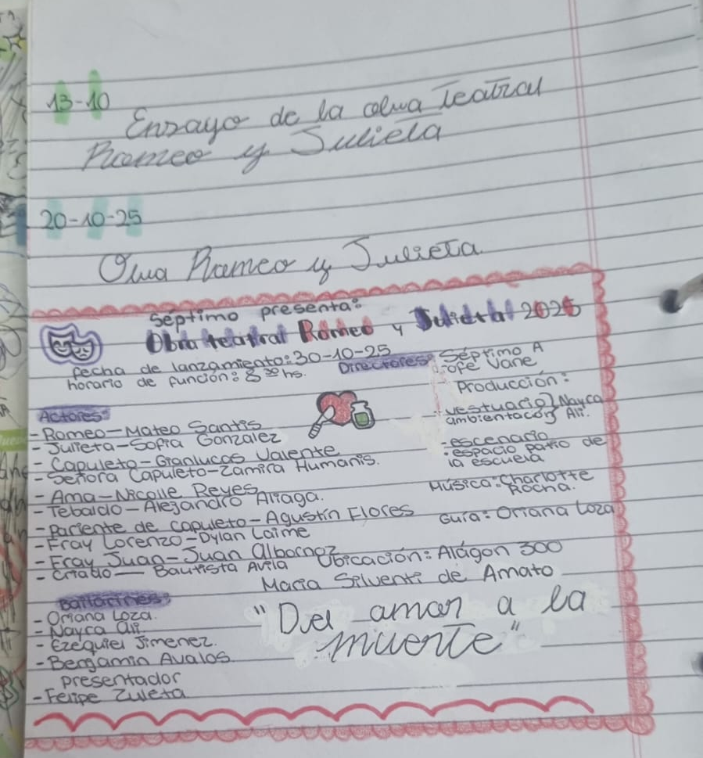
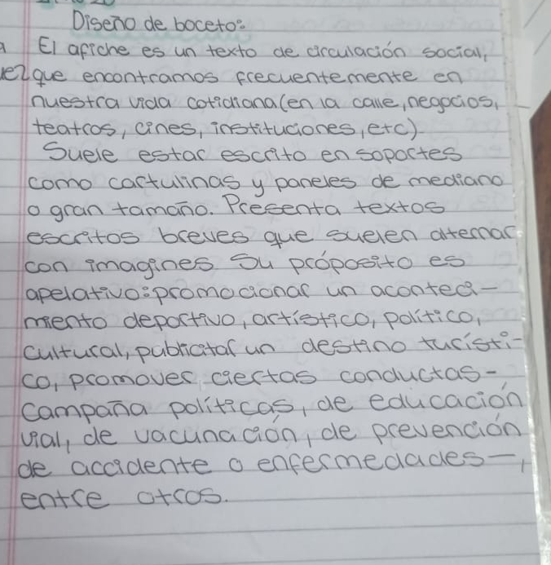
Momentos de escritura/ intercambios. Armado de boceto.
Teatro para todos.

Slide 19
Para seguirla…
Quedó pendiente: Una reflexión y autoevaluación
¿qué aprendimos?
¿cómo salió?
¿en qué tenemos que seguir practicando / ensayando?

Slide 20
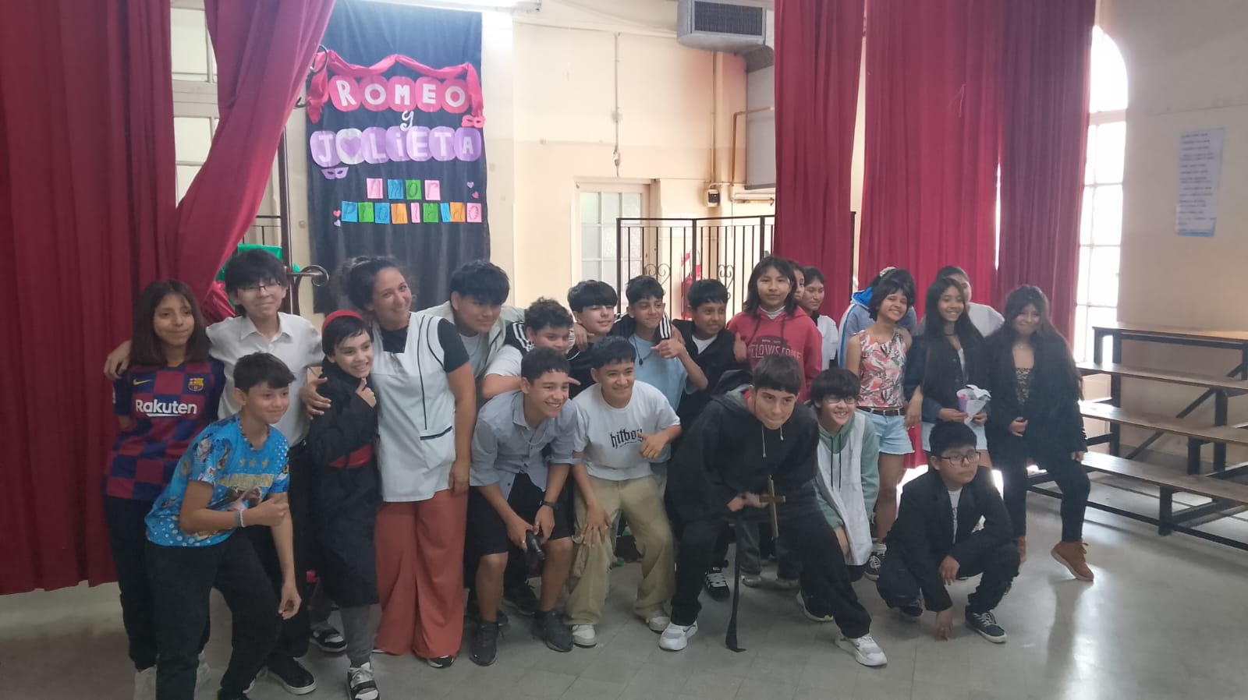
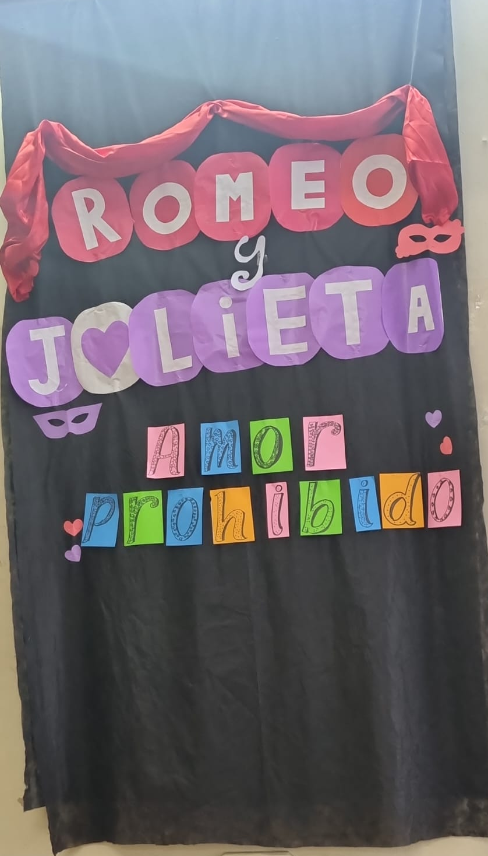
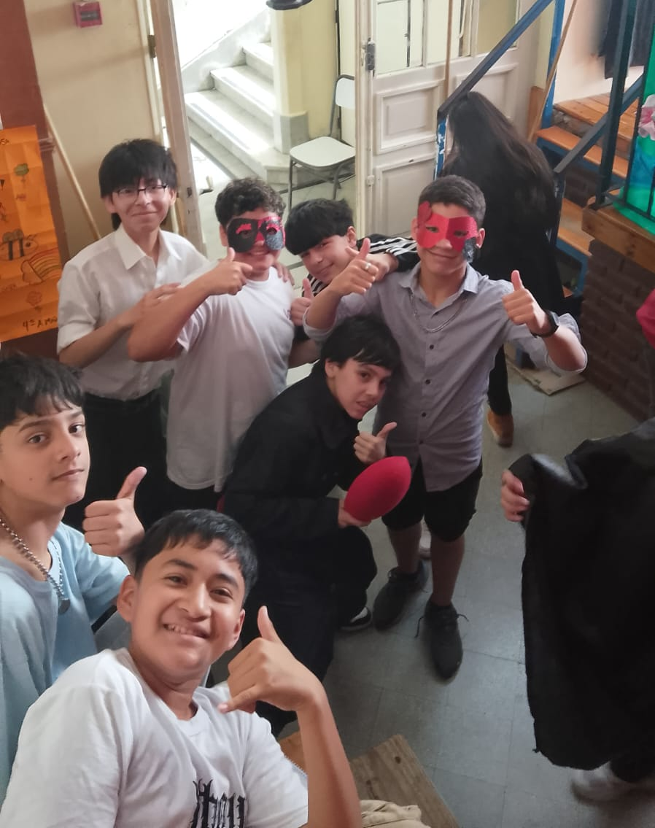
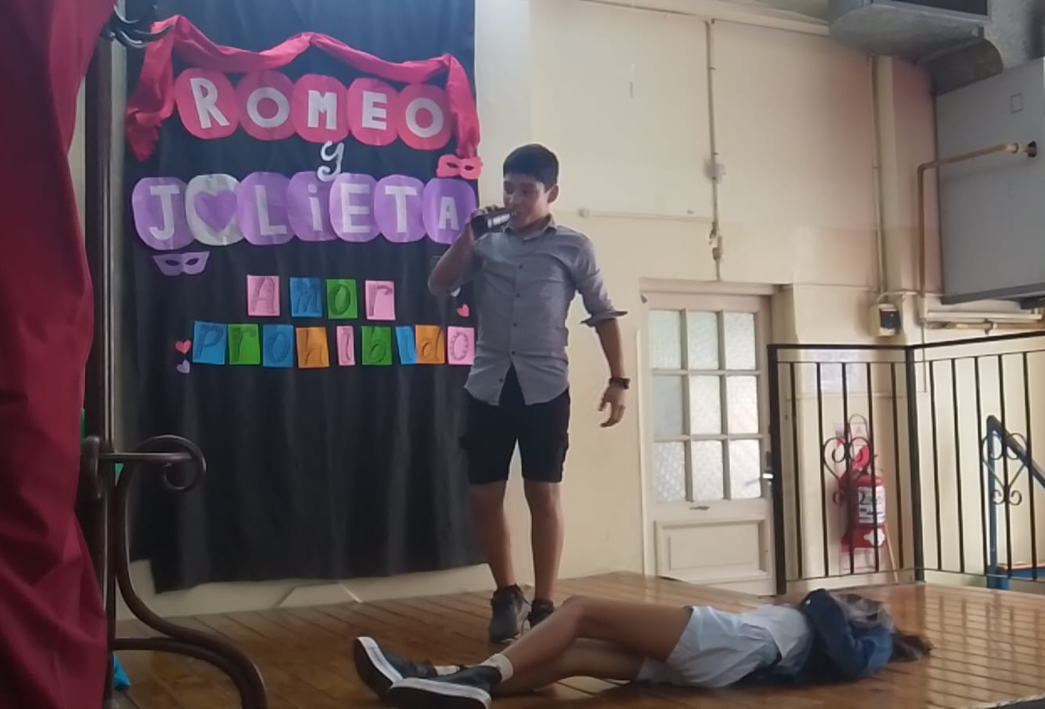
Detrás de escena.

Slide 21
¡Muchas gracias!

Slide 22
Ni Sherlock lo haría mejor: enseñar a escribir reseñas policiales, sin morir en el intento
La entrega secreta:
Escuela: Instituto Monseñor Aneiros de San José (DE 12)
Séptimo grado
Prof: Daniela D´ Addario
Juan García Dao

Slide 23

Sospechoso a la vista:
¿Qué es un cuento policial?
AGENDA DE TRABAJO
Lectura de cuentos policiales:
“La inspiración”
“La pieza ausente”
“Tres portugueses bajo un paraguas”
“El crimen casi perfecto”
“El carbunclo azul”
“La liga de los pelirrojos”
Lectura de textos no literarios:
En torno al género
Biografía
Reseña
"Llega un momento en el que los coleccionistas ya no vemos las piezas. Jugamos en realidad con huecos, con espacios vacíos"

Slide 24
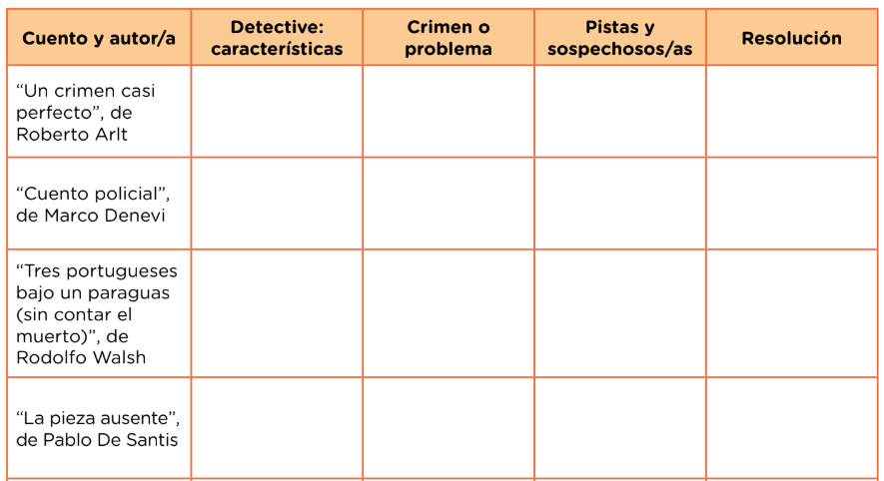
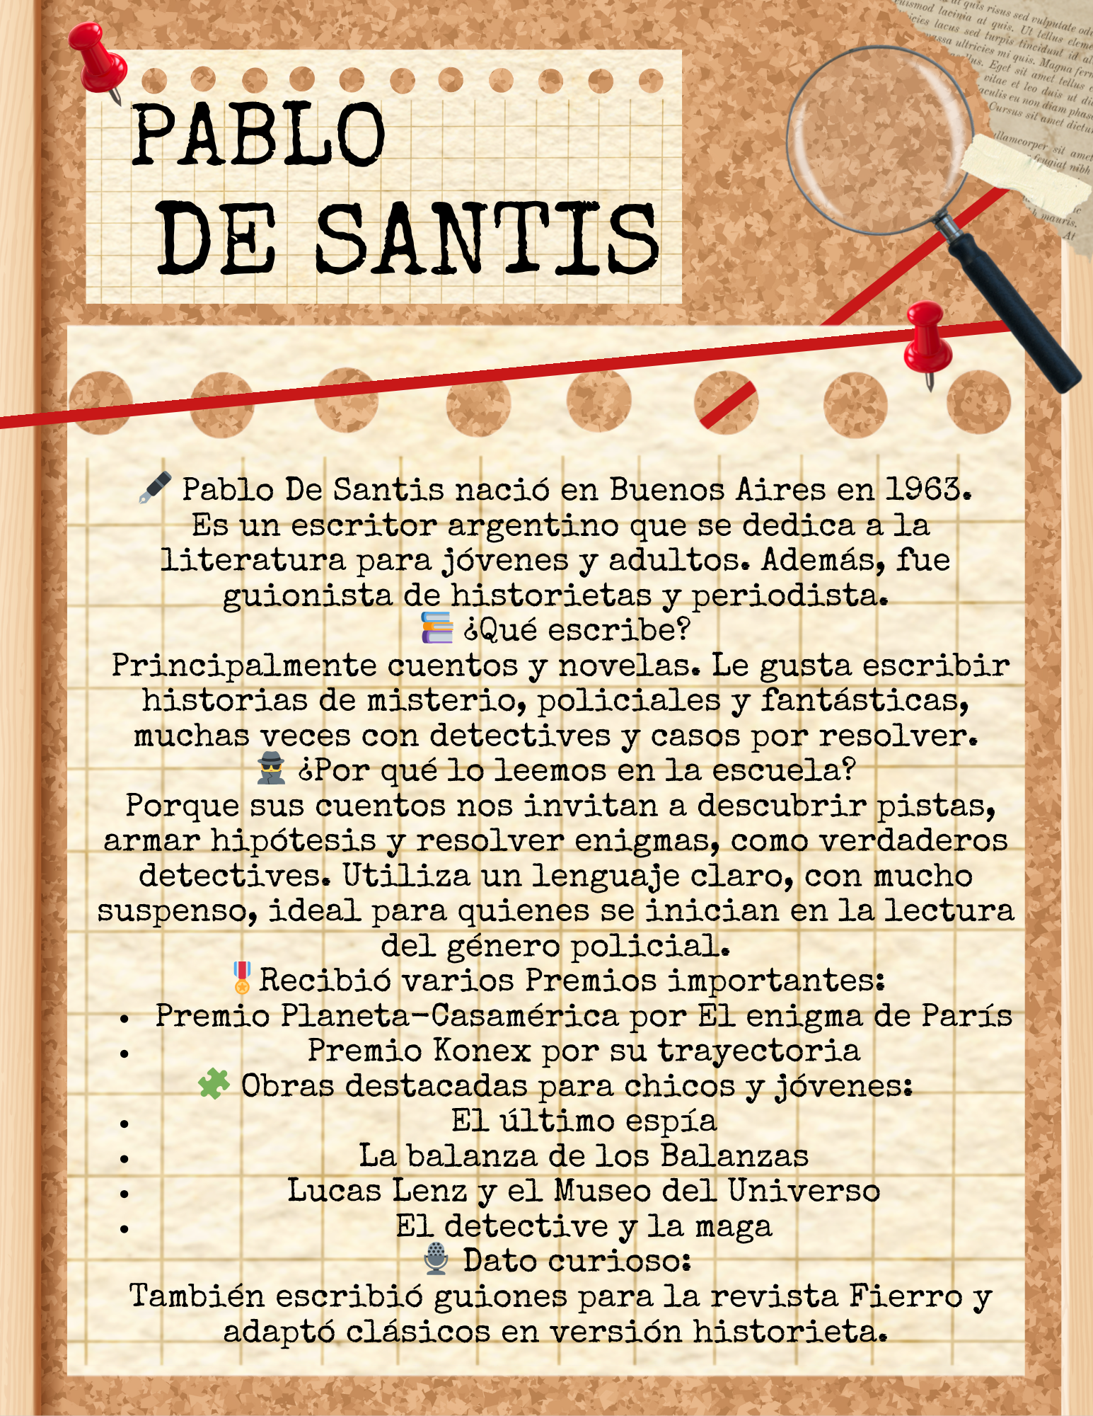

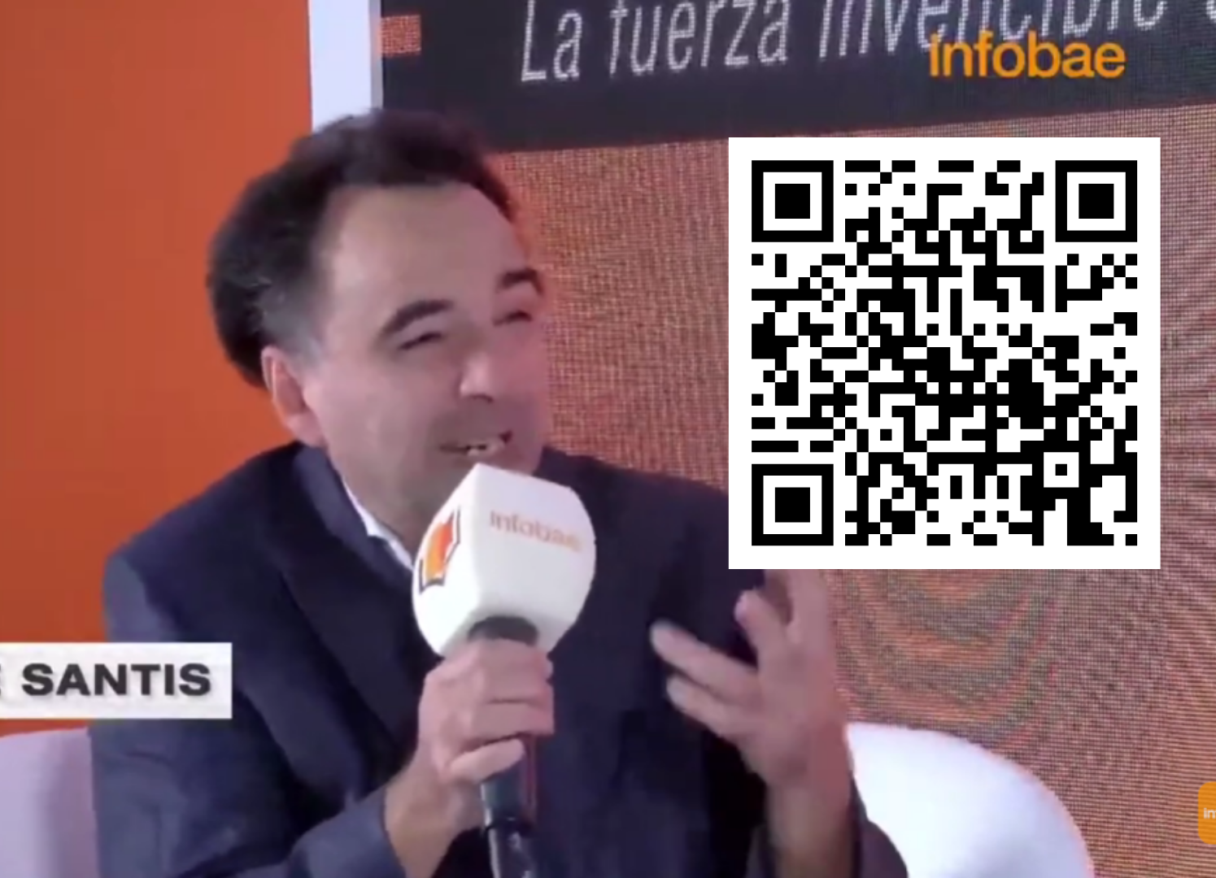
Selección de citas

Slide 25
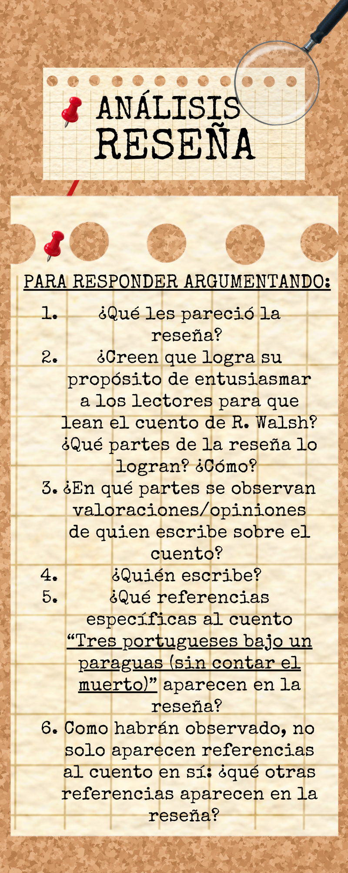
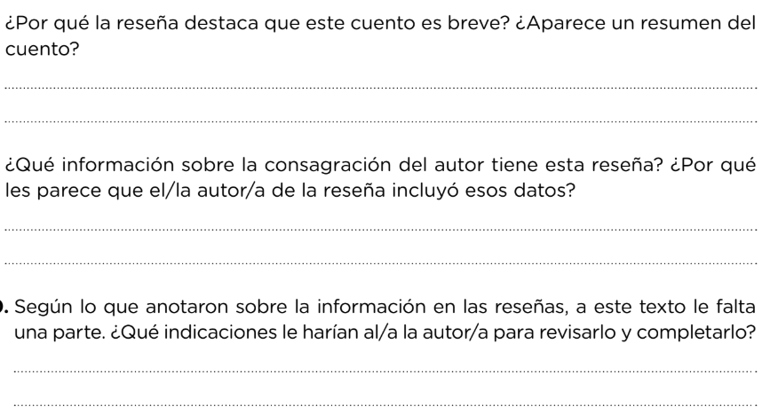
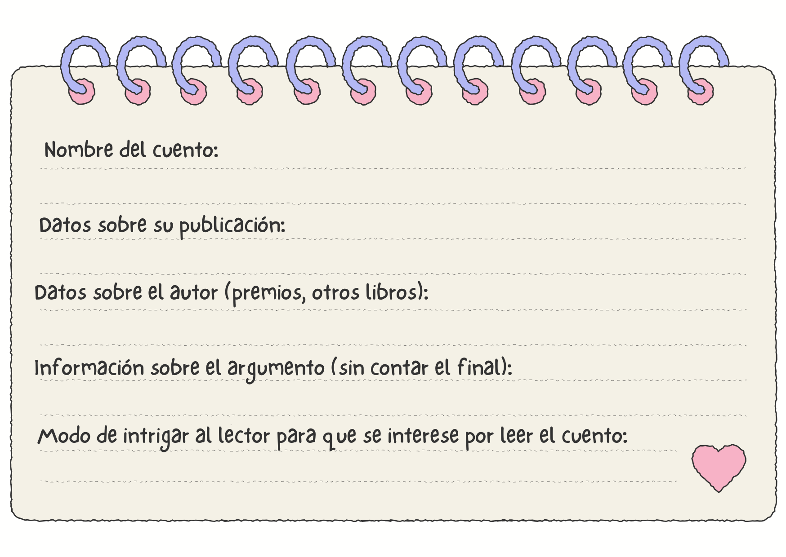
Análisis de reseñas

Slide 26
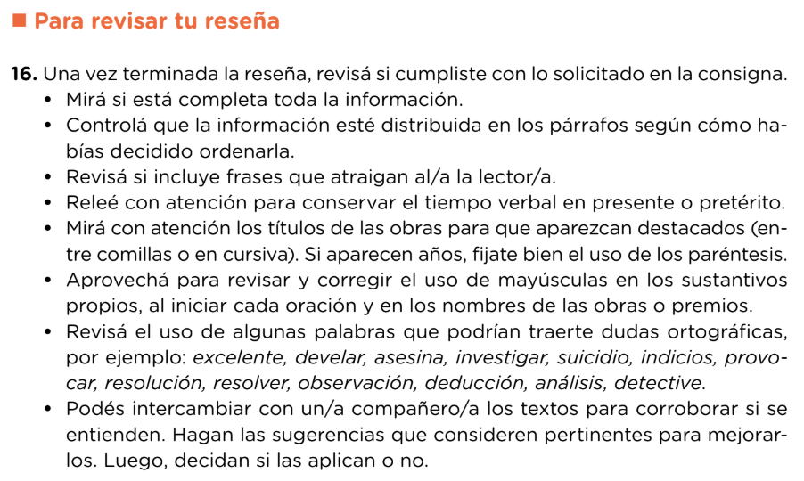
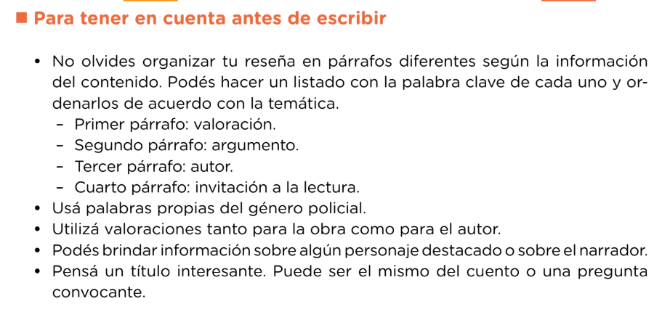
Pautas para la escritura de una RESEÑA

Slide 27
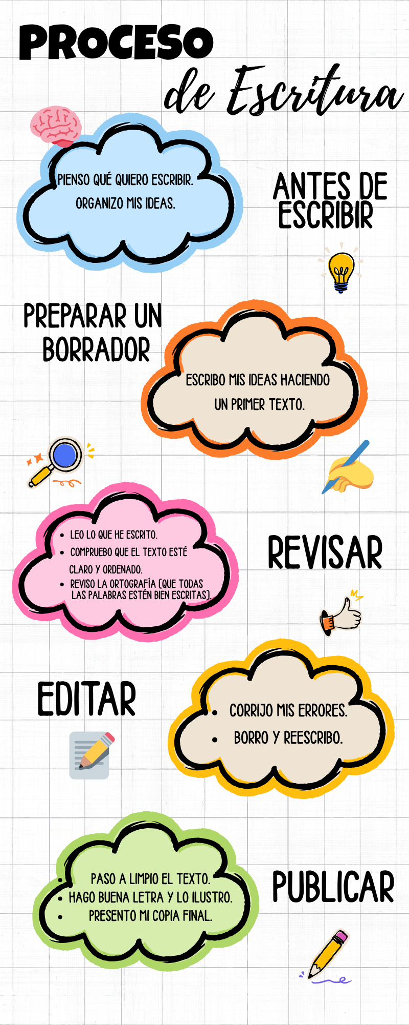
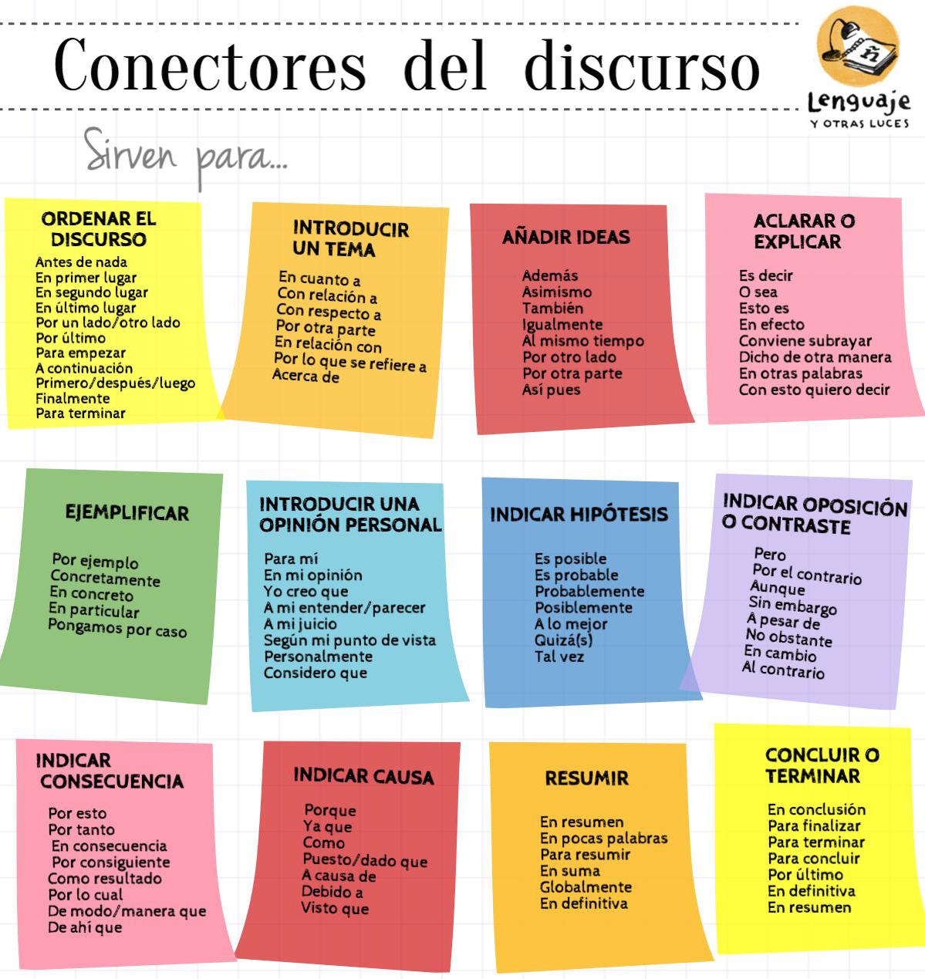
Algunos portadores del aula para acompañar el proceso de escritura

Slide 28
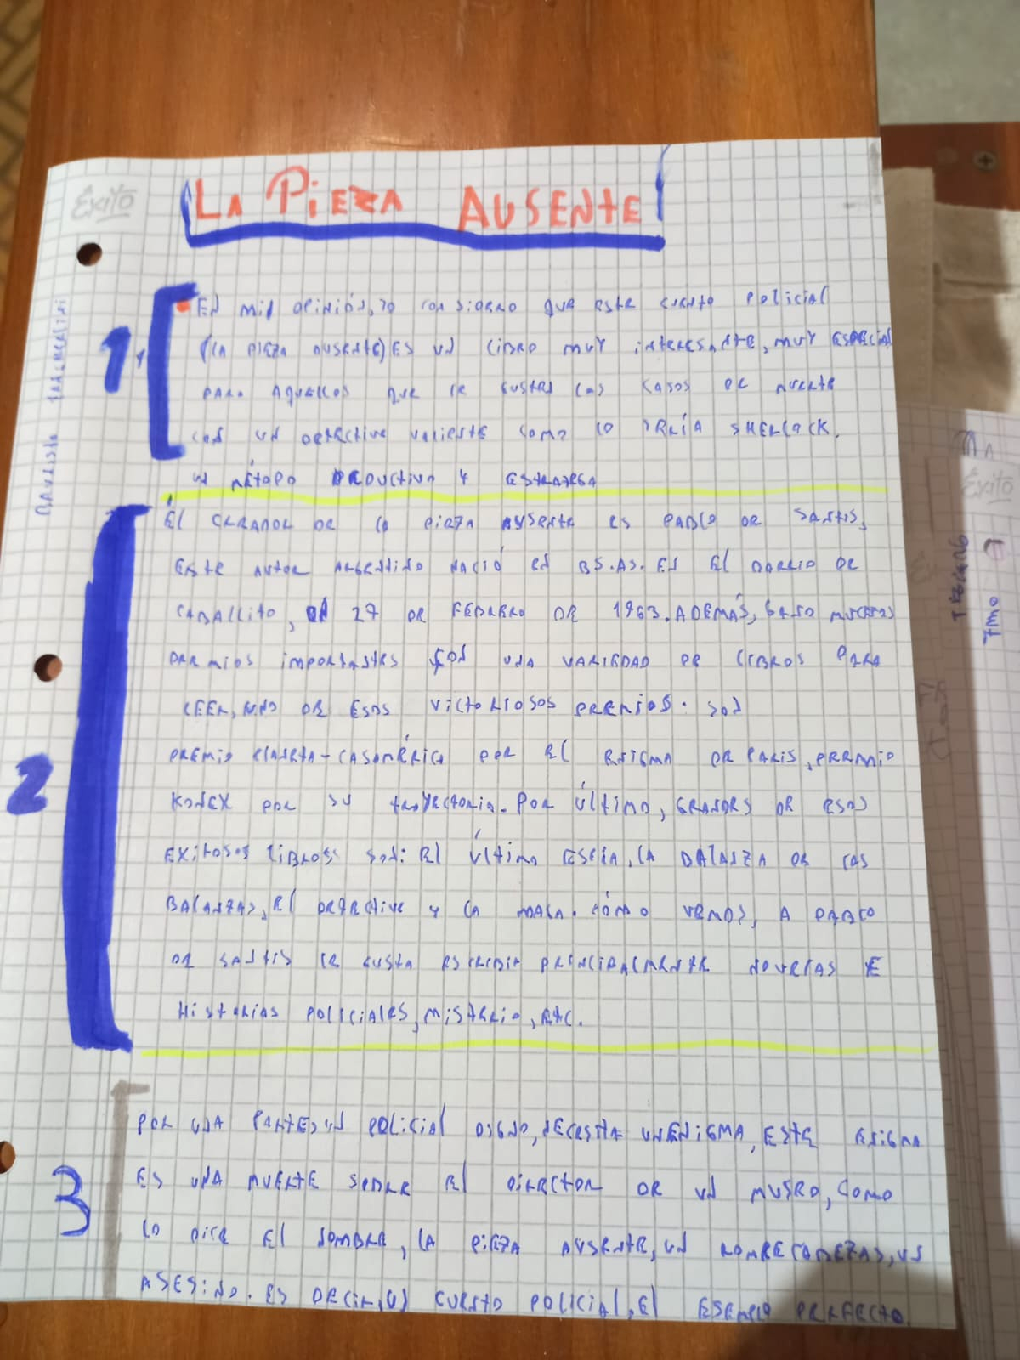
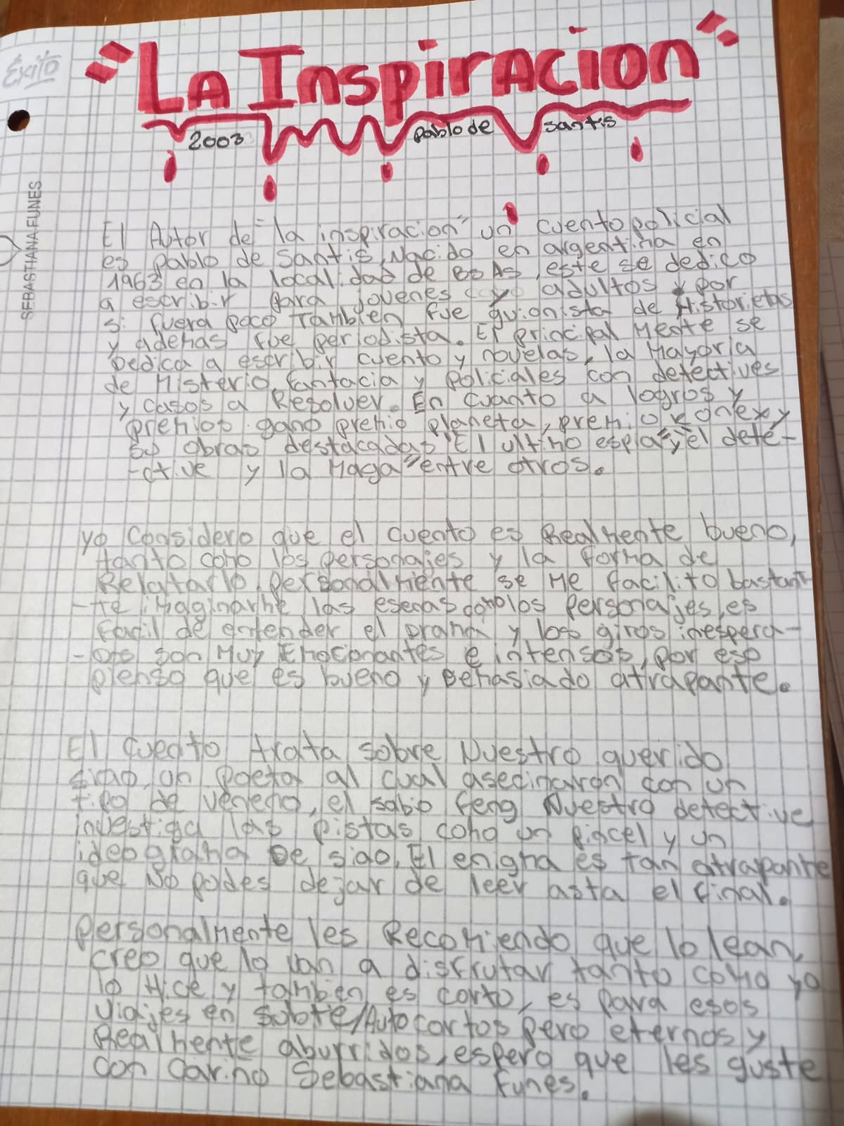
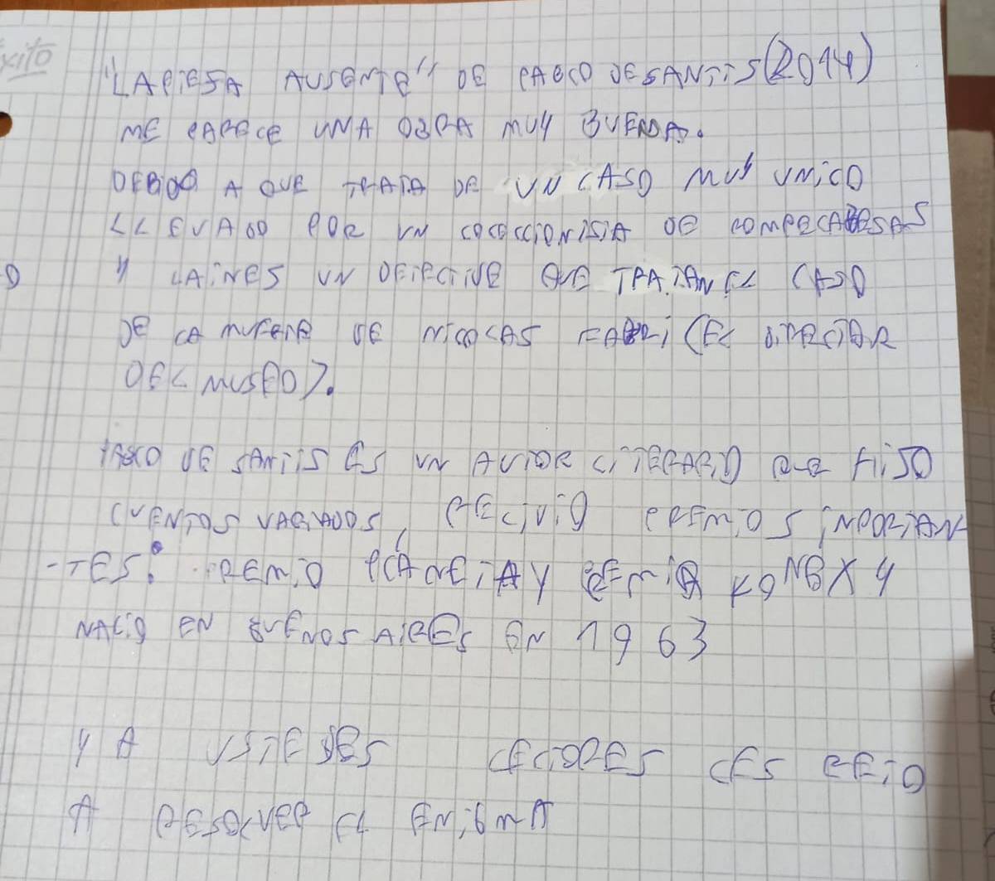
Las reseñas de séptimo

Slide 29
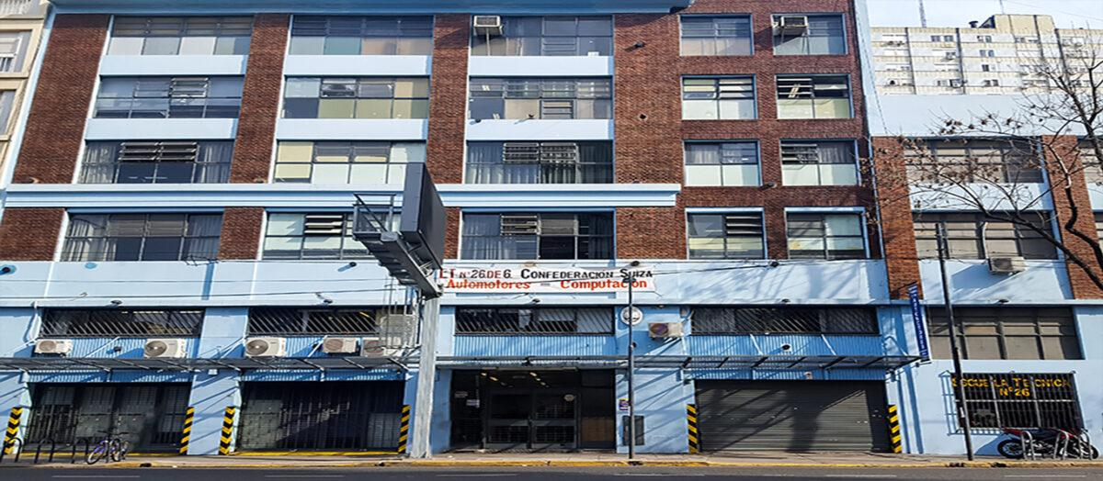
Desafíos en la lectura de autores clásicos: del desconcierto a la creación
Docente/s: Micaela Bella
Escuela Técnica N° 26 “Confederación
Suiza”
Año y sección: 1° 9° TM
Eje de trabajo: Leer para estudiar
Foto d la institución

Slide 30
Desafíos en la lectura de autores clásicos: del desconcierto a la creación
Duración : 1 bimestre
Situación inicial:
Frente a la pregunta ¿por qué leer clásicos en el nivel secundario? esta experiencia aborda las dificultades de acercamiento e interpretación de textos clásicos. La secuencia propuso la lectura de fragmentos seleccionados de Romeo y Julieta de Shakespeare, mediadas con debates interpretativos sobre el lenguaje figurado y finalizó con un proyecto colaborativo junto al TCI en el que los estudiantes diseñaron su propia compañía teatral e hicieron una propuesta de puesta en escena de obras shakesperianas, integrando así investigación, creatividad y reflexión sobre elementos teatrales.
La secuencia abordó, a partir de la lectura de textos clásicos, diversos temas: el género dramático, el teatro isabelino y el lenguaje figurado, poniendo foco en motivar la lectura de autores clásicos.
Los estudiantes reflexionaron colectivamente sobre el concepto de "clásico", conociendo obras que perduran por abordar temas universales que trascienden épocas, y exploraron múltiples formas de actualizar estas lecturas en el presente.

Slide 31
Desafíos en la lectura de autores clásicos: del desconcierto a la creación
Objetivos:
Que las/os estudiantes logren:
Localizar de manera exhaustiva la información en el texto, aunque se encuentre distribuida en distintas partes.
Reconocer el sentido figurado de las metáforas y seleccionar una interpretación entre varias posibles de acuerdo con el sentido global del texto.
Familiarizarse con el género dramático y el teatro isabelino a través de la obra de Shakespeare.
Desarrollar estrategias de análisis, síntesis y producción creativa a partir de la lectura de textos clásicos.
Trabajar colaborativamente en la construcción de propuestas interpretativas y creativas.
Contenidos:
Lectura de diversas obras del género dramático, particularmente del teatro isabelino, haciendo foco en:
la utilización del lenguaje figurado ( metáforas y simbolismos);
elementos de la puesta en escena teatral: vestuario, música, escenografía.
Lectura de textos no literarios: biografía de William Shakespeare.
Escritura de textos de ficción: adaptación de textos clásicos.
Lecturas Literarias: fragmento Romeo y Julieta de William Shakespeare (Acto 2, Escena II); Hamlet, Macbeth, Sueño de una Noche de Verano, Otelo, Noche de reyes.

Slide 32
Aproximación a los textos clásicos
Antes de la lectura: trabajo con infografías sobre la vida de William Shakespeare y el teatro isabelino. Acercamiento al género dramático.
Durante la lectura: lectura del fragmento Romeo y Julieta (Acto 2, Escena II) de a dos, con el objetivo de familiarizarse con el texto, el vocabulario y los elementos propios del género.
Producción intermedia: Confección de un glosario con palabras desconocidas.
Observaciones del proceso: Los estudiantes manifestaron dificultades con la complejidad del texto. Surgió un debate sobre el significado del pasaje: "¡Borra tu nombre, oh Romeo, ese nombre que no es nada, ese nombre que no constituye tu ser!". Mediación docente: debate interpretativo. Se guió la reflexión hacia el análisis del contexto dramático y las características del género para evaluar cuál interpretación tenía más sentido Los estudiantes se dividieron en dos grupos:
-Grupo 1: interpretación literal - Julieta le pide a Romeo que se cambie el nombre.
-Grupo 2: interpretación simbólica - Julieta expresa sus sentimientos amorosos y el nombre representa algo más profundo que la identidad nominal
Condiciones didácticas: lectura colaborativa en parejas. Tiempo suficiente para la primera aproximación al texto. Posibilidad de consultar diccionarios o dispositivos para búsqueda de vocabulario.

Slide 33
Somos directores: creamos nuestra propia compañía teatral
SEGUNDA PARTE
Ampliación del universo shakesperiano
Recursos utilizados:
Introducción de la obra Romeo y Julieta de bolsillo de Emiliano Dionisi (para profundizar vida y obra de William Shakespeare).
Proyección de un fragmento de la película "Shakespeare in Love" del director John Madden (1998).
Organización: en 6 grupos de 4-5 estudiantes cada uno, cada grupo trabaja con una obra diferente de Shakespeare: Romeo y Julieta, Hamlet, Macbeth, El Sueño de una Noche de Verano, Otelo, Noche de reyes.
Consigna: Crear una propuesta de puesta en escena para la obra asignada. Presentación oral con apoyo visual.
Elementos a desarrollar:
Creación de un nombre de fantasía para la compañía teatral.
Propuesta de vestuario.
Diseño de la escenografía y ambientación.
Selección de música que acompañe la obra .

Slide 34
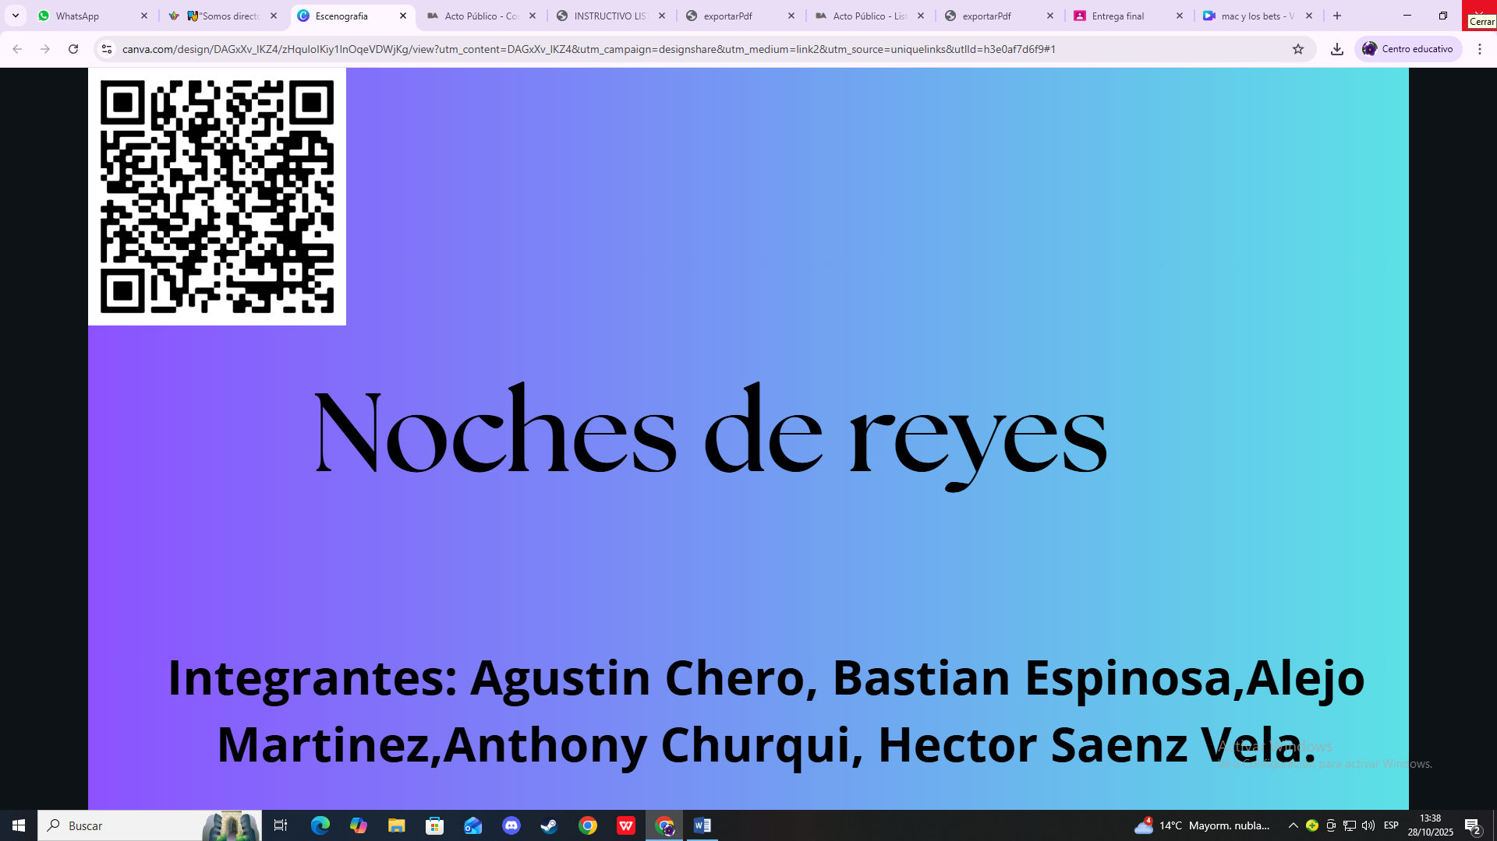
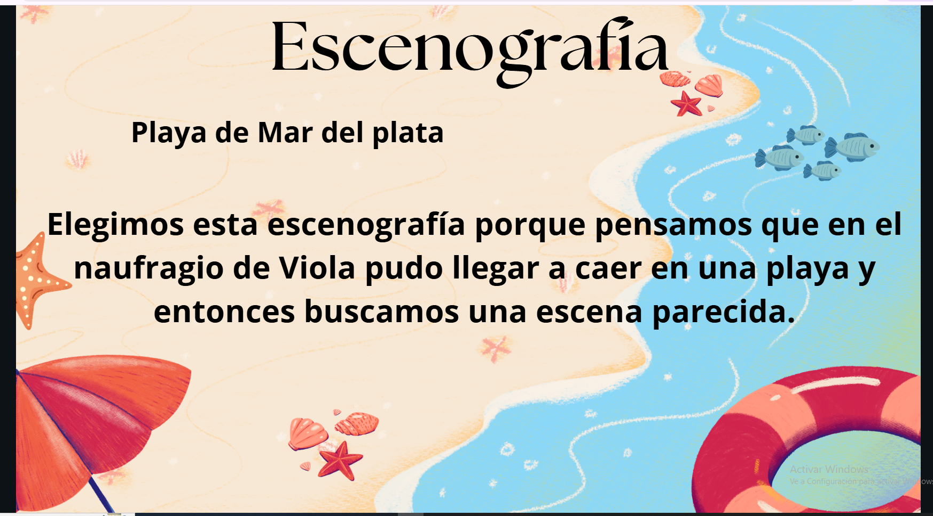
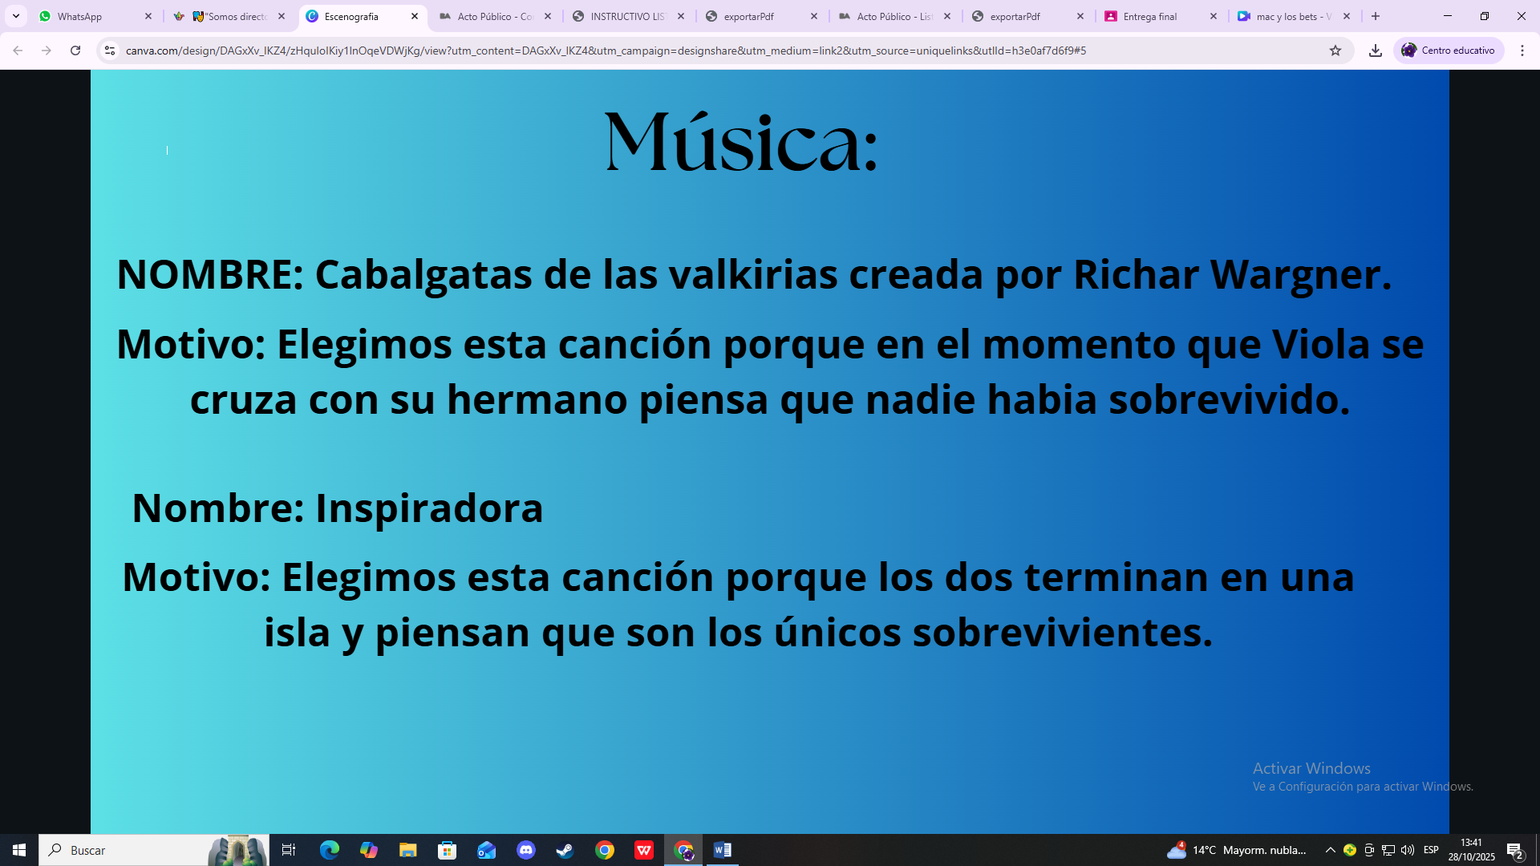
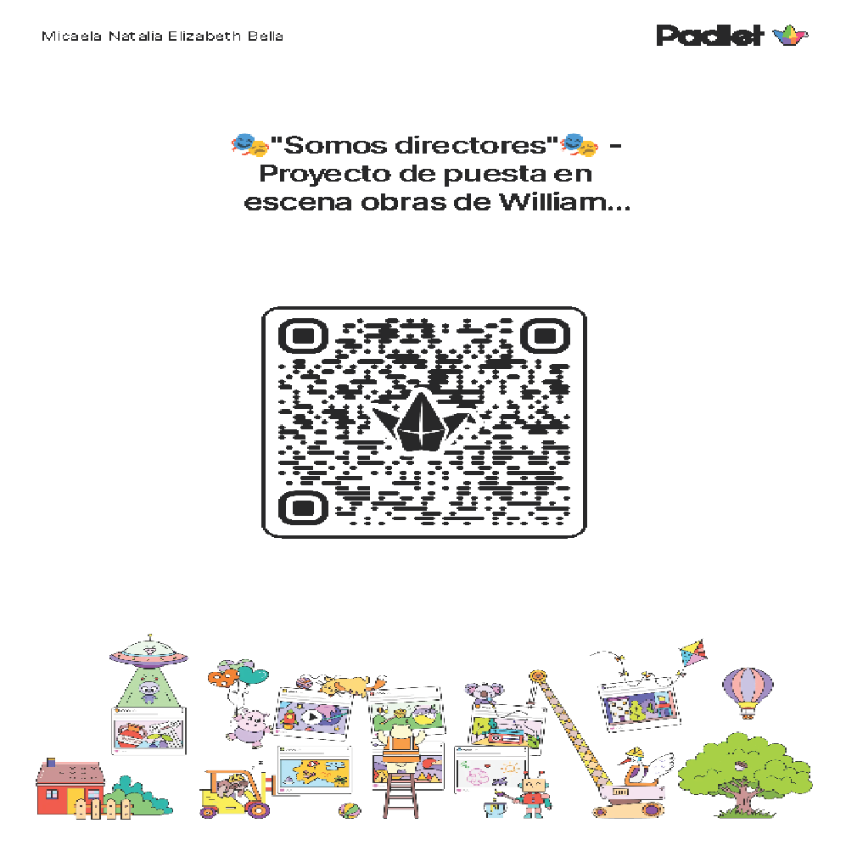
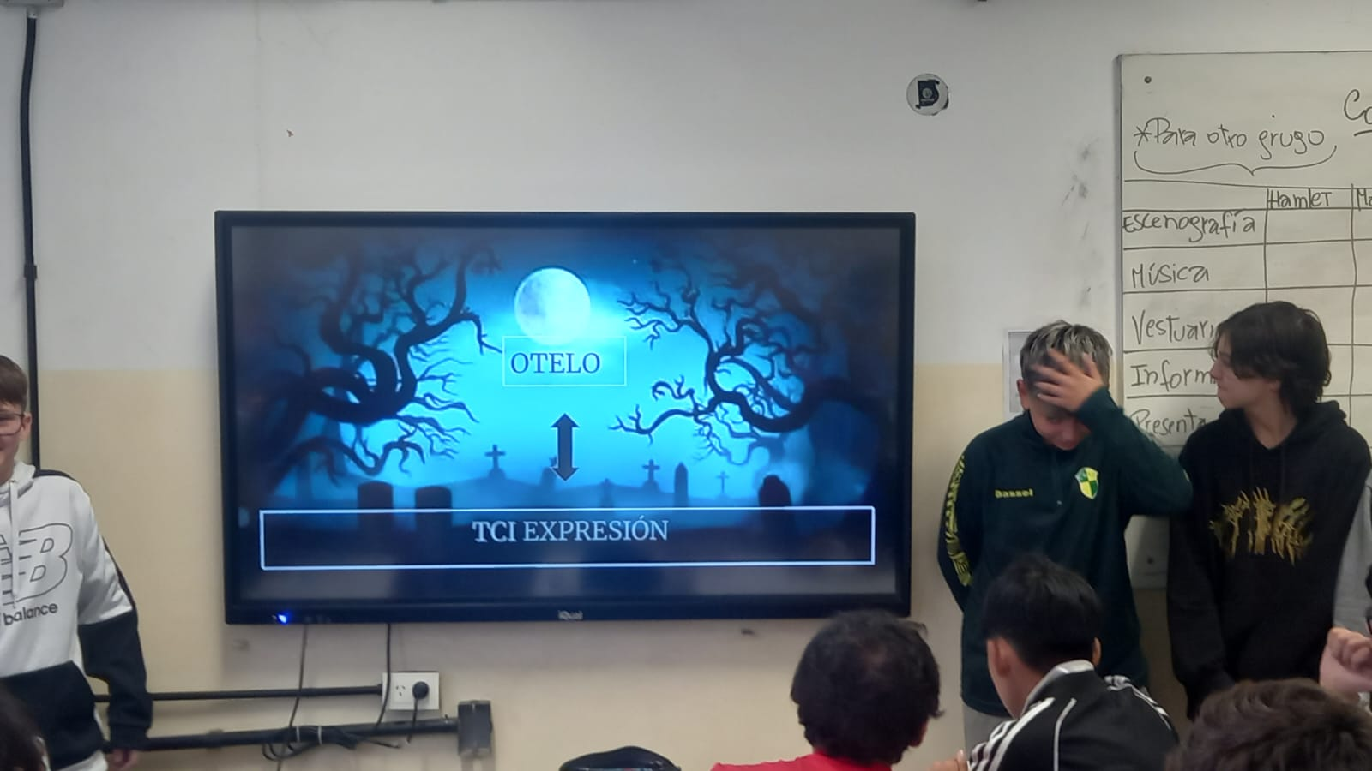
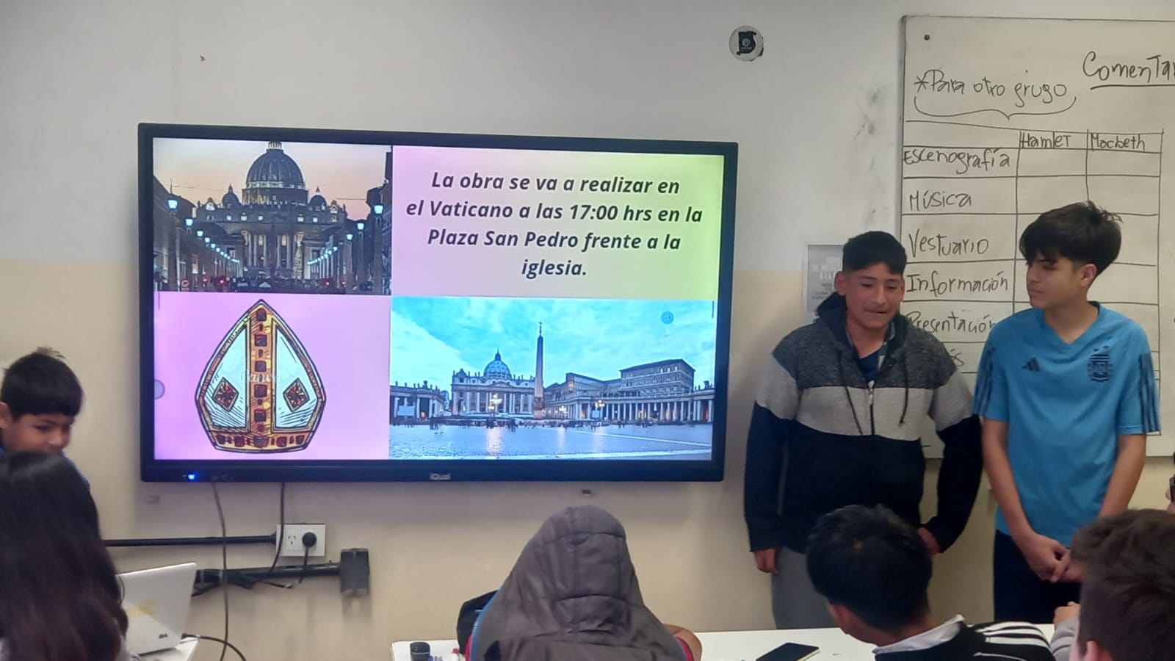
Entrega intermedia
Presentación de la compañía teatral y retroalimentación sobre el trabajo hecho
Retroalimentación: enlace al Padlet colaborativo Somos directores: proyecto de puesta en escena de obras de Shakespeare
Presentación final

Slide 35
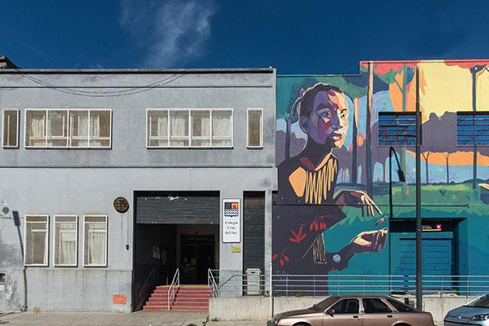

“Entre cuentos, carteleras y podcasts: leer para estudiar, hablar para aprender, crear para compartir”
Docente: Lucas Nicolás Tello
Escuela: Instituto Cruz del Sur
Año y sección: 1° Única.
Eje de trabajo: Leer para estudiar
Foto de la institución

Slide 36
“Entre cuentos, carteleras y podcasts: leer para estudiar, hablar para aprender, crear para compartir”
Duración : 1 bimestre y medio.
Situación inicial: Al inicio del ciclo lectivo, el grupo presentaba una gran heterogeneidad en los niveles de lectura, interpretación y expresión escrita y oral. Algunos estudiantes lograban sostener la lectura de textos extensos con acompañamiento, mientras que otros mostraban dificultades para identificar información relevante, jerarquizar ideas y construir interpretaciones propias.
En cuanto a la oralidad, se observaba cierta timidez y poca confianza para participar en intercambios grupales o realizar exposiciones, así como una tendencia a leer en voz alta sin apropiarse del contenido.
Lic. Lucas Nicolás Tello

Slide 37
“Entre cuentos, carteleras y podcasts: leer para estudiar, hablar para aprender, crear para compartir”
Propósitos
Fortalecer la interpretación de los textos que se leen.
Promover la lectura literaria como experiencia significativa.
Fomentar la creatividad, el trabajo colaborativo y la producción propia.
Ampliar las prácticas de oralidad.
Vincular los aprendizajes del área de Lengua y Literatura con otras disciplinas.
Lic. Lucas Nicolás Tello

Slide 38
“Entre cuentos, carteleras y podcasts: leer para estudiar, hablar para aprender, crear para compartir”
Objetivos:
Que las/os estudiantes logren:
Desplegar distintas estrategias de lectura de acuerdo a un propósito, jerarquizar la información diferenciando ideas principales de secundarias y el establecer relaciones entre distintas partes de un texto, entre otras.
Elaborar resúmenes, fichas de lectura y afiches de cine como forma de síntesis y valoración creativa.
Participar en exposiciones orales breves en las cuales se dé cuenta no solo de lo comprendido, sino que, además, se dé una valoración sobre lo leído.
Revisar y mejorar las producciones a partir de la retroalimentación con el docente y con los pares, y la reflexión sobre la lengua.
Lic. Lucas Nicolás Tello

Slide 39
“Entre cuentos, carteleras y podcasts: leer para estudiar, hablar para aprender, crear para compartir”
Contenidos:
Lectura y análisis de cuentos de Horacio Quiroga.
Uso de estrategias de lectura diversas de acuerdo al propósito: localización, jerarquización y relación de la información.
Elaboración de resúmenes y fichas de lectura.
Lectura de textos expositivos en torno a lo literario.
Vínculos con otros lenguajes.
Uso de la gramática y ortografía al servicio de la producción escrita y oral.
Exposición oral breve, escucha atenta y formulación de preguntas a los compañeros.
Lic. Lucas Nicolás Tello

Slide 40
Aspectos destacables
Punto de partida: un diagnóstico inicial mostró entusiasmo por la lectura, pero las necesidades de fortalecer estrategias para jerarquizar la información y distinguir ideas principales.
La secuencia fortaleció las estrategias de lectura y escritura para estudiar, en el marco del programa Escuelas en Foco.
Los objetivos claros de cada clase y de la secuencia guiaron el trabajo de los alumnos y dieron sentido a sus aprendizajes.
Las estrategias aprendidas se replicaron en otras disciplinas, favoreciendo la autonomía y el uso de la lectura como herramienta para aprender.
Las condiciones didácticas que favorecieron la motivación, la participación, la autonomía y el trabajo colaborativo.
La rúbrica del programa organizó el qué y cómo evaluar. Aseguró coherencia entre propósitos, actividades y evaluación. Ella guió el proceso de monitoreo continuo el cual favoreció la mejora en la comprensión de los textos.
El cierre con las carteleras de cine integró lectura, escritura y creatividad, mostrando avances en comprensión y producción.
Lic. Lucas Nicolás Tello

Slide 41
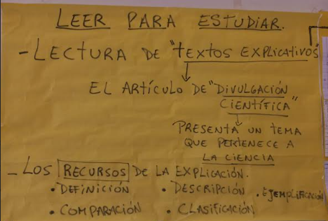
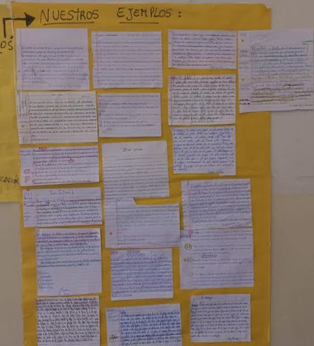
REGISTRO DE ACTIVIDADES
Lic. Lucas Nicolás Tello

Slide 42
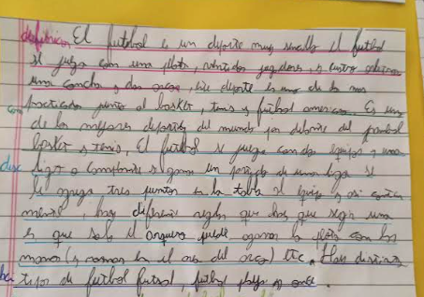
REGISTRO DE ACTIVIDADES
Lic. Lucas Nicolás Tello

Slide 43
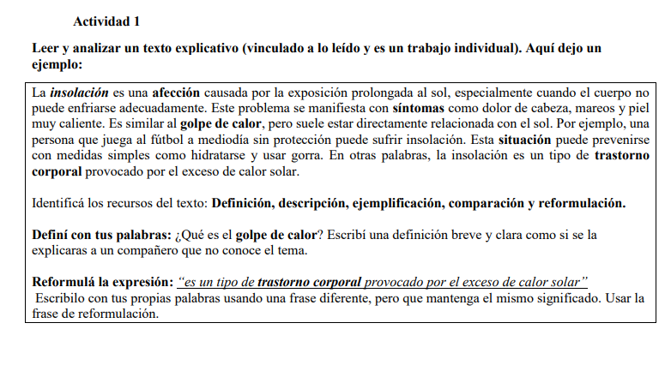
REGISTRO DE ACTIVIDADES
Lic. Lucas Nicolás Tello

Slide 44
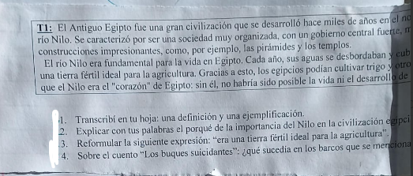
REGISTRO DE ACTIVIDADES
Lic. Lucas Nicolás Tello

Slide 45
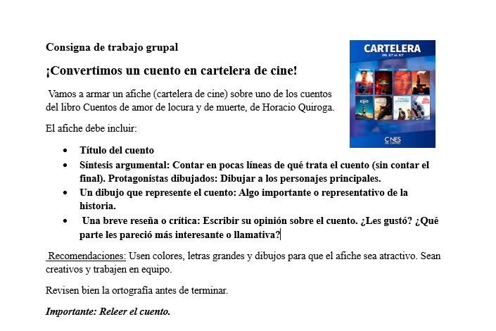
REGISTRO DE ACTIVIDADES
Lic. Lucas Nicolás Tello

Slide 46
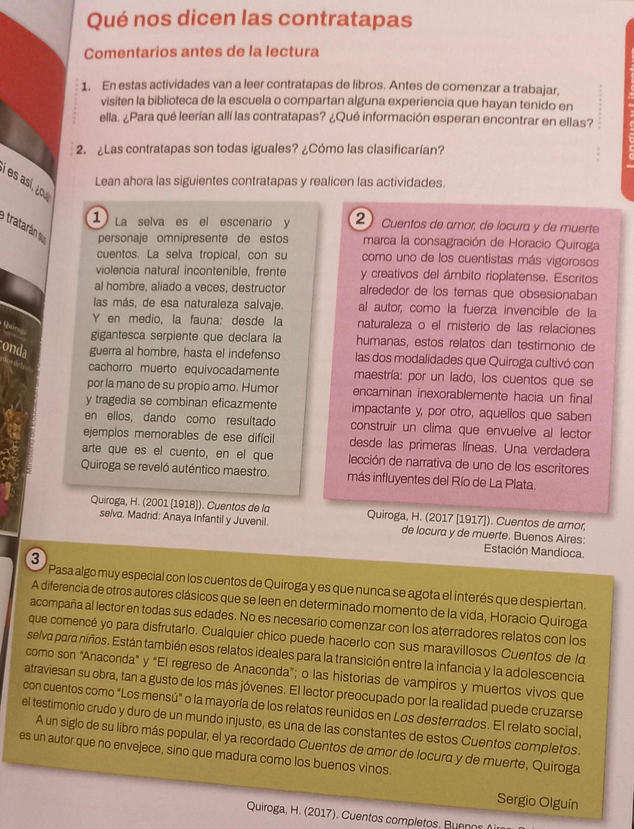
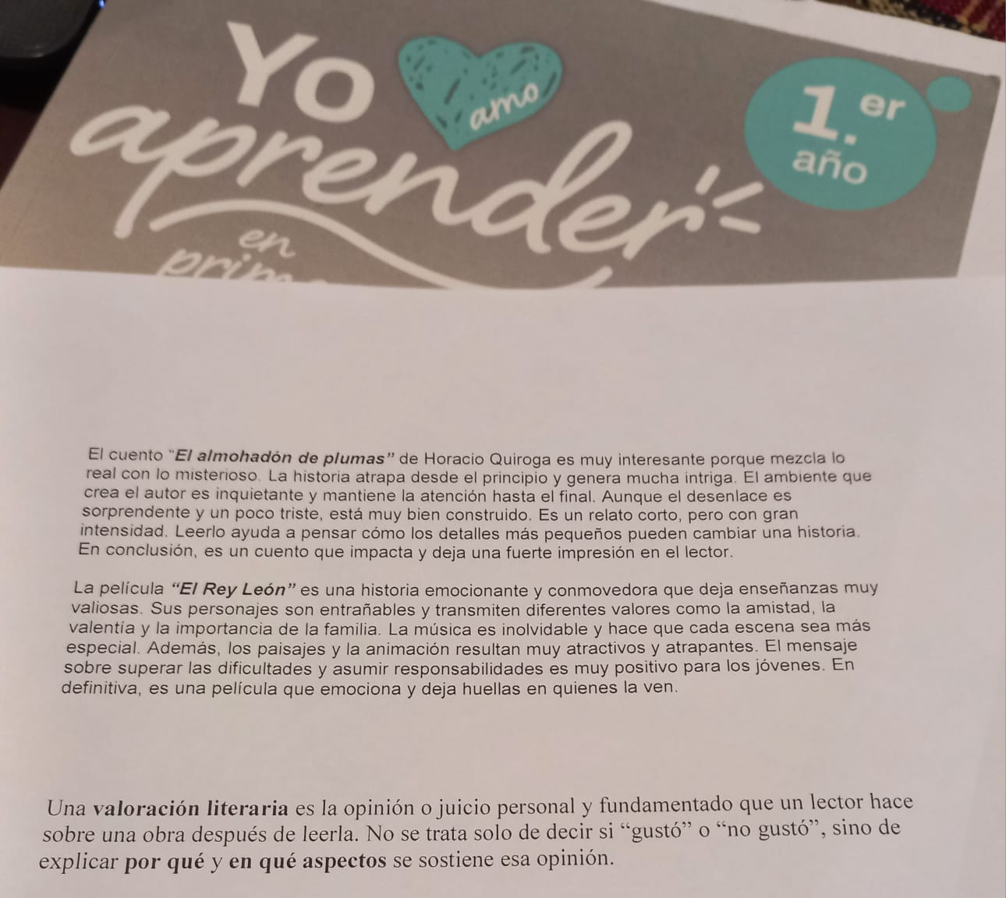
REGISTRO DE ACTIVIDADES
Lic. Lucas Nicolás Tello

Slide 47
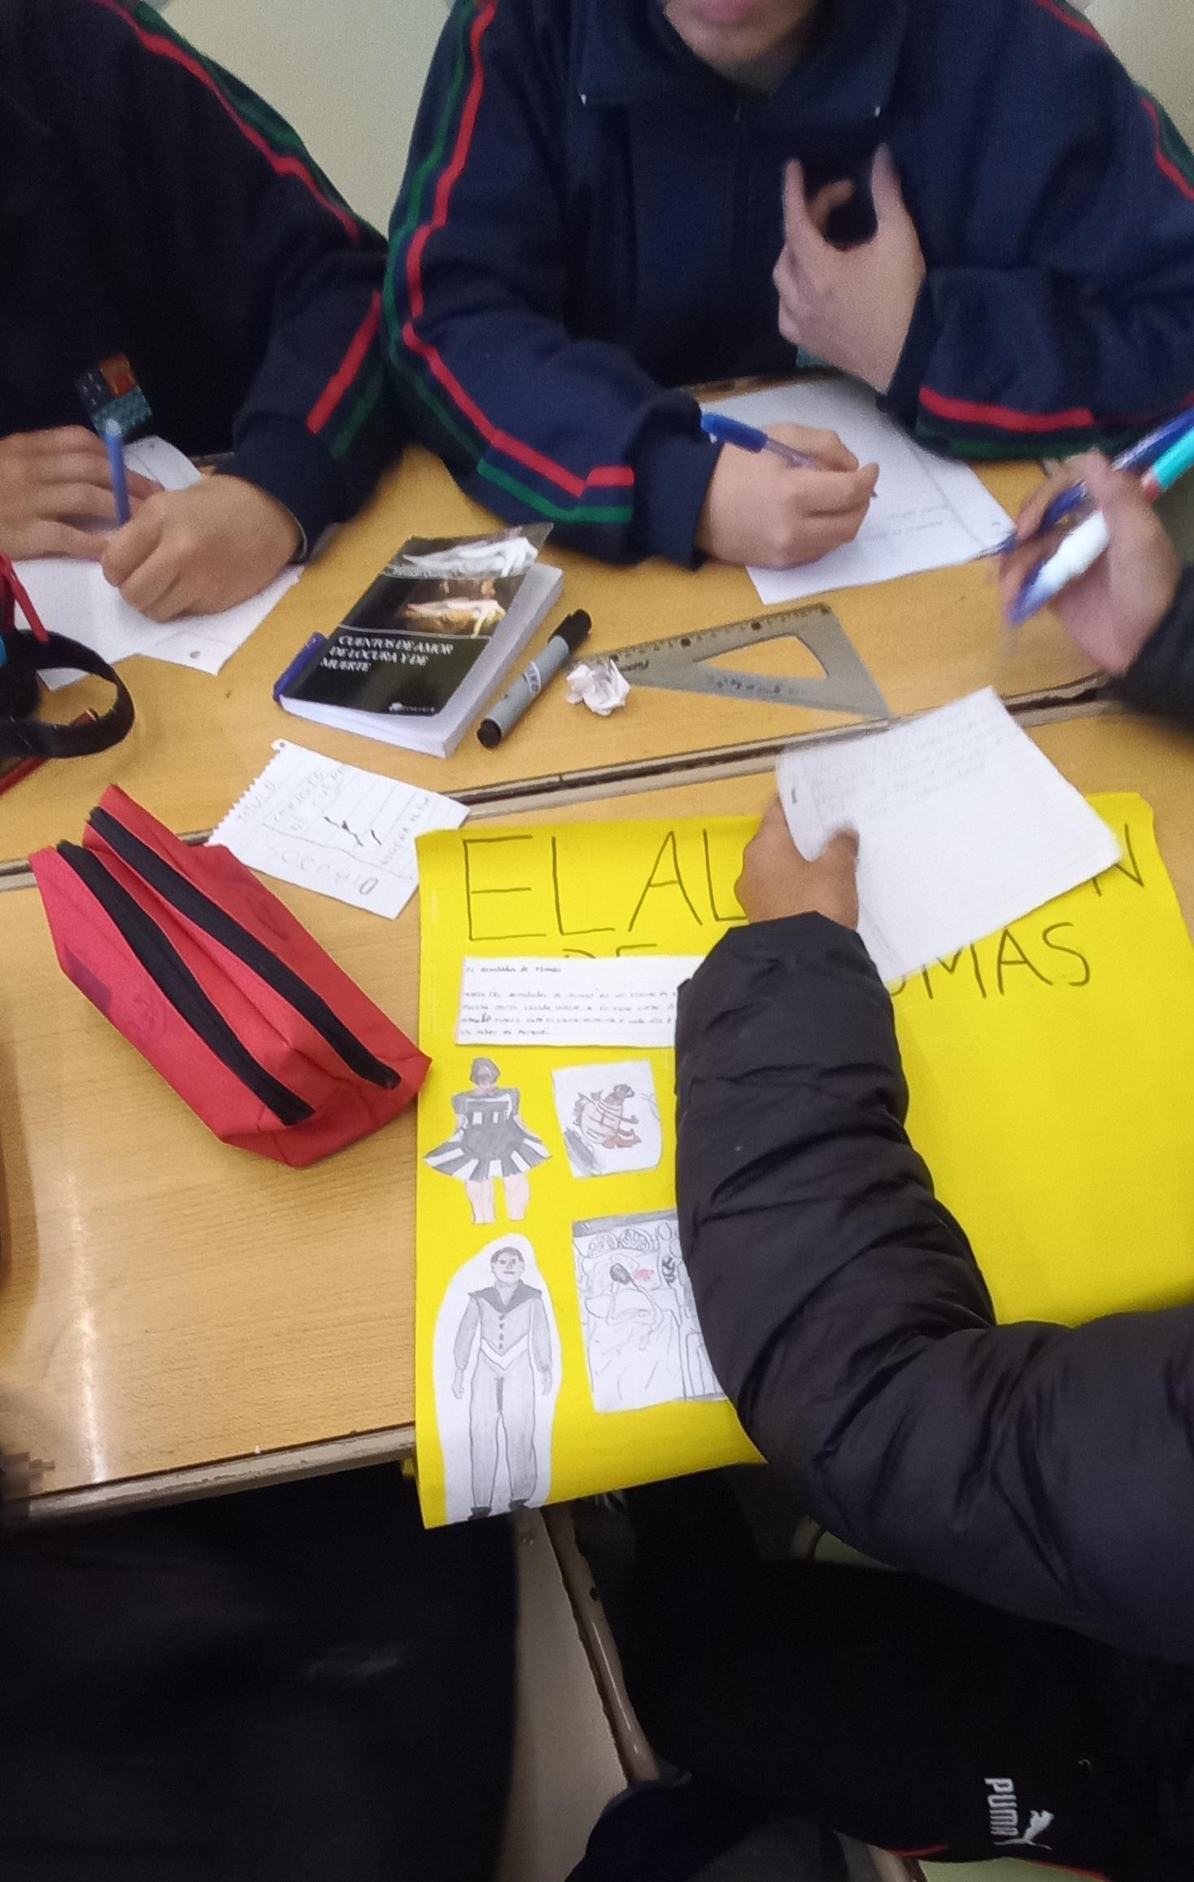
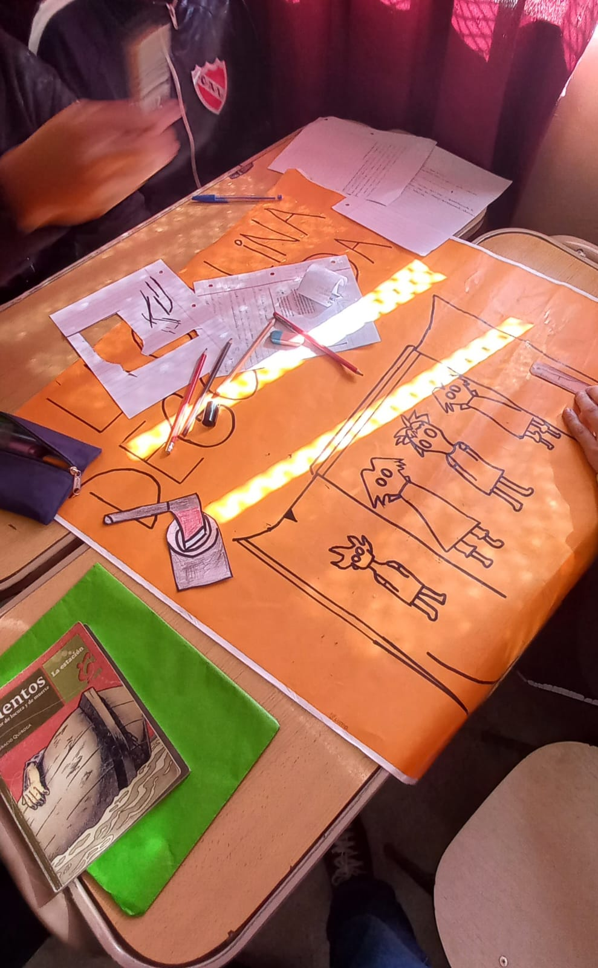
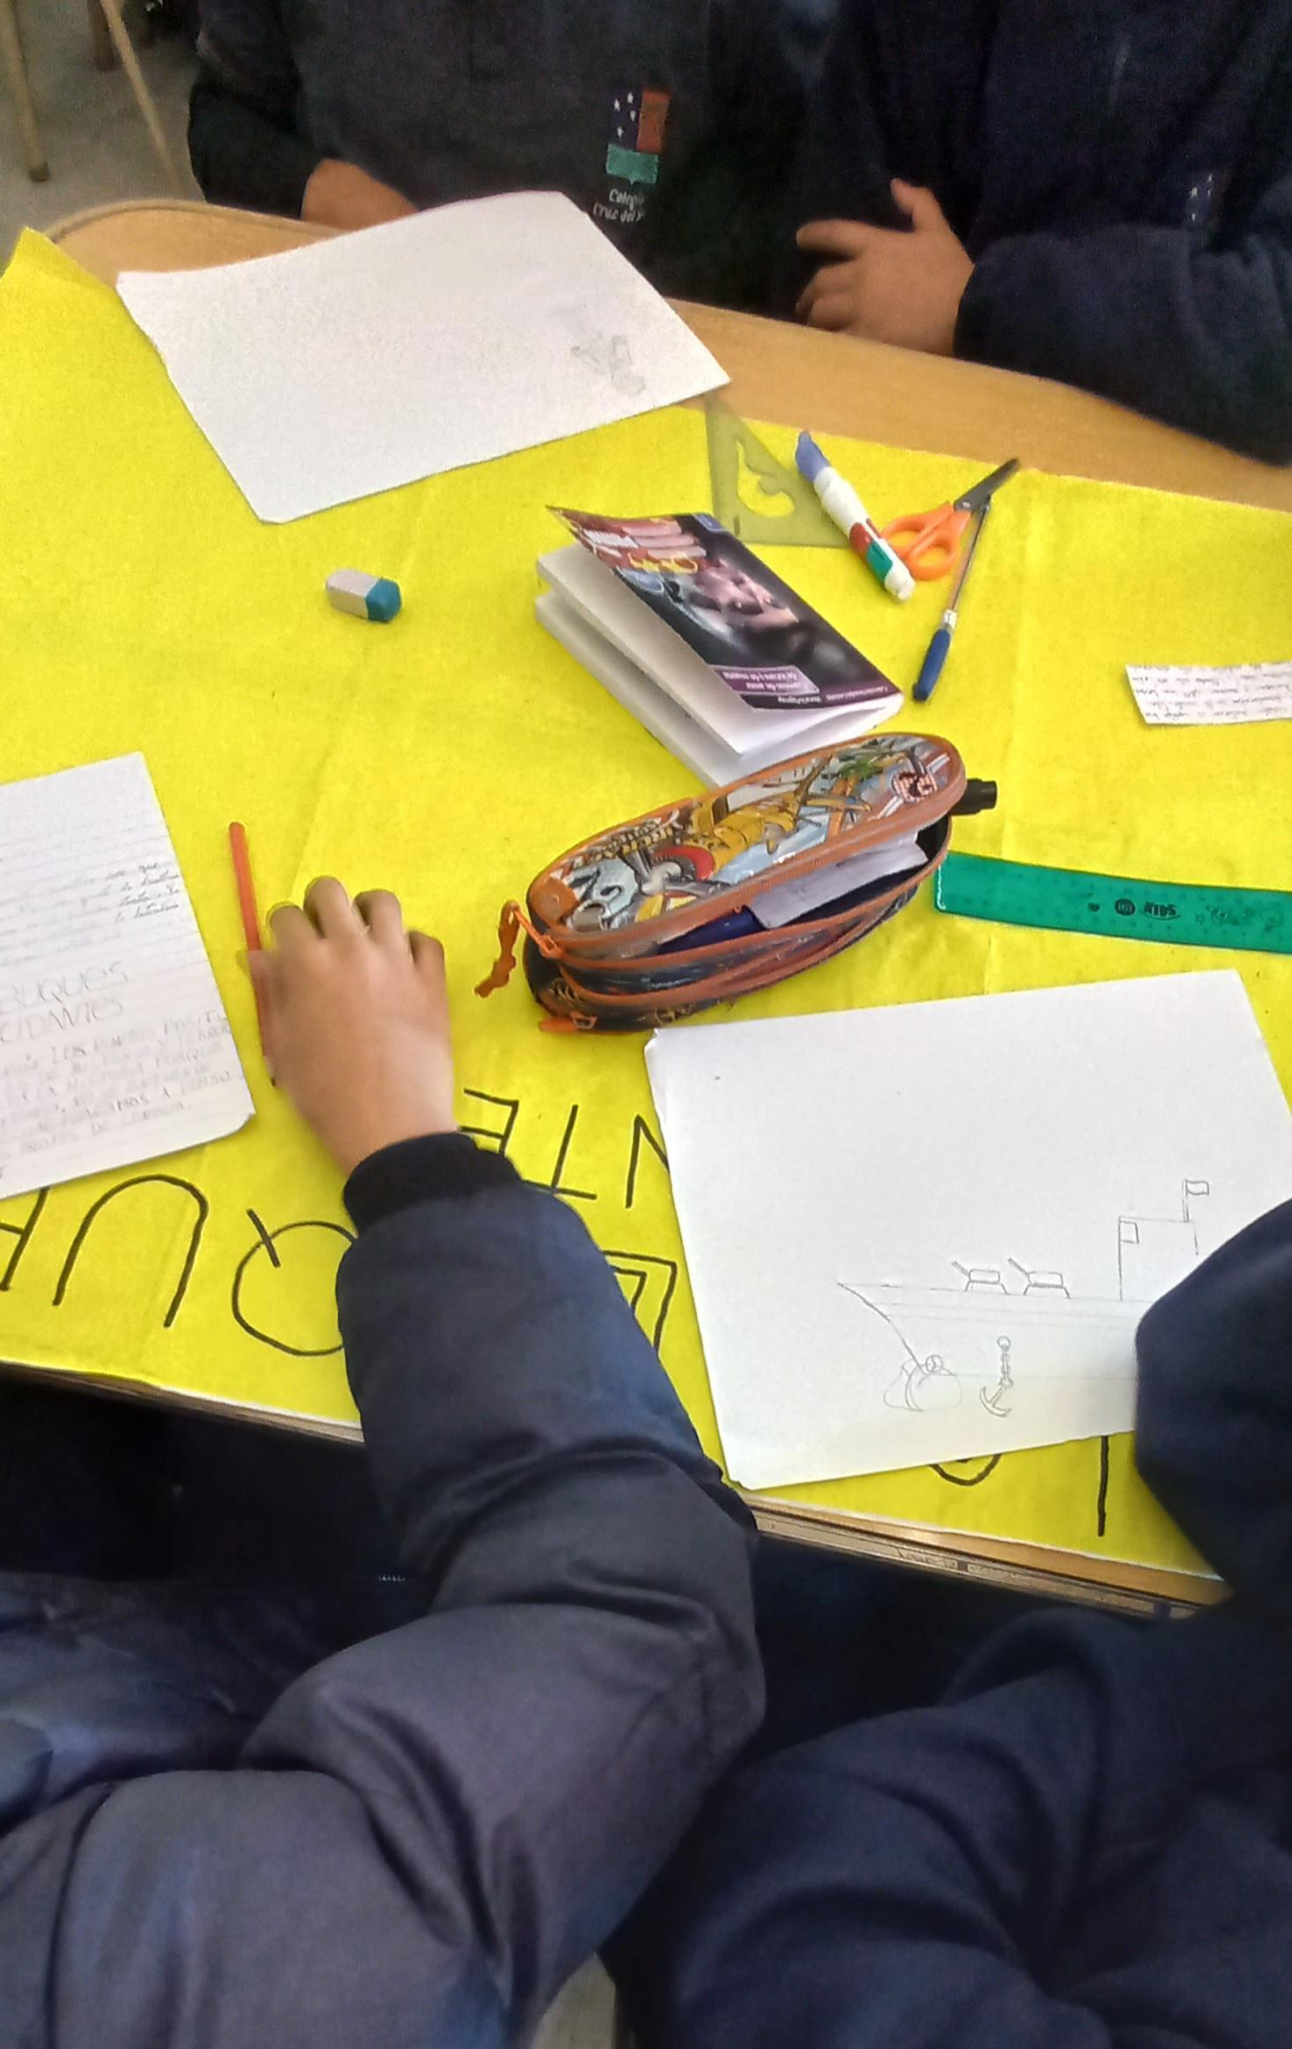
REGISTRO DE ACTIVIDADES
Lic. Lucas Nicolás Tello

Slide 48
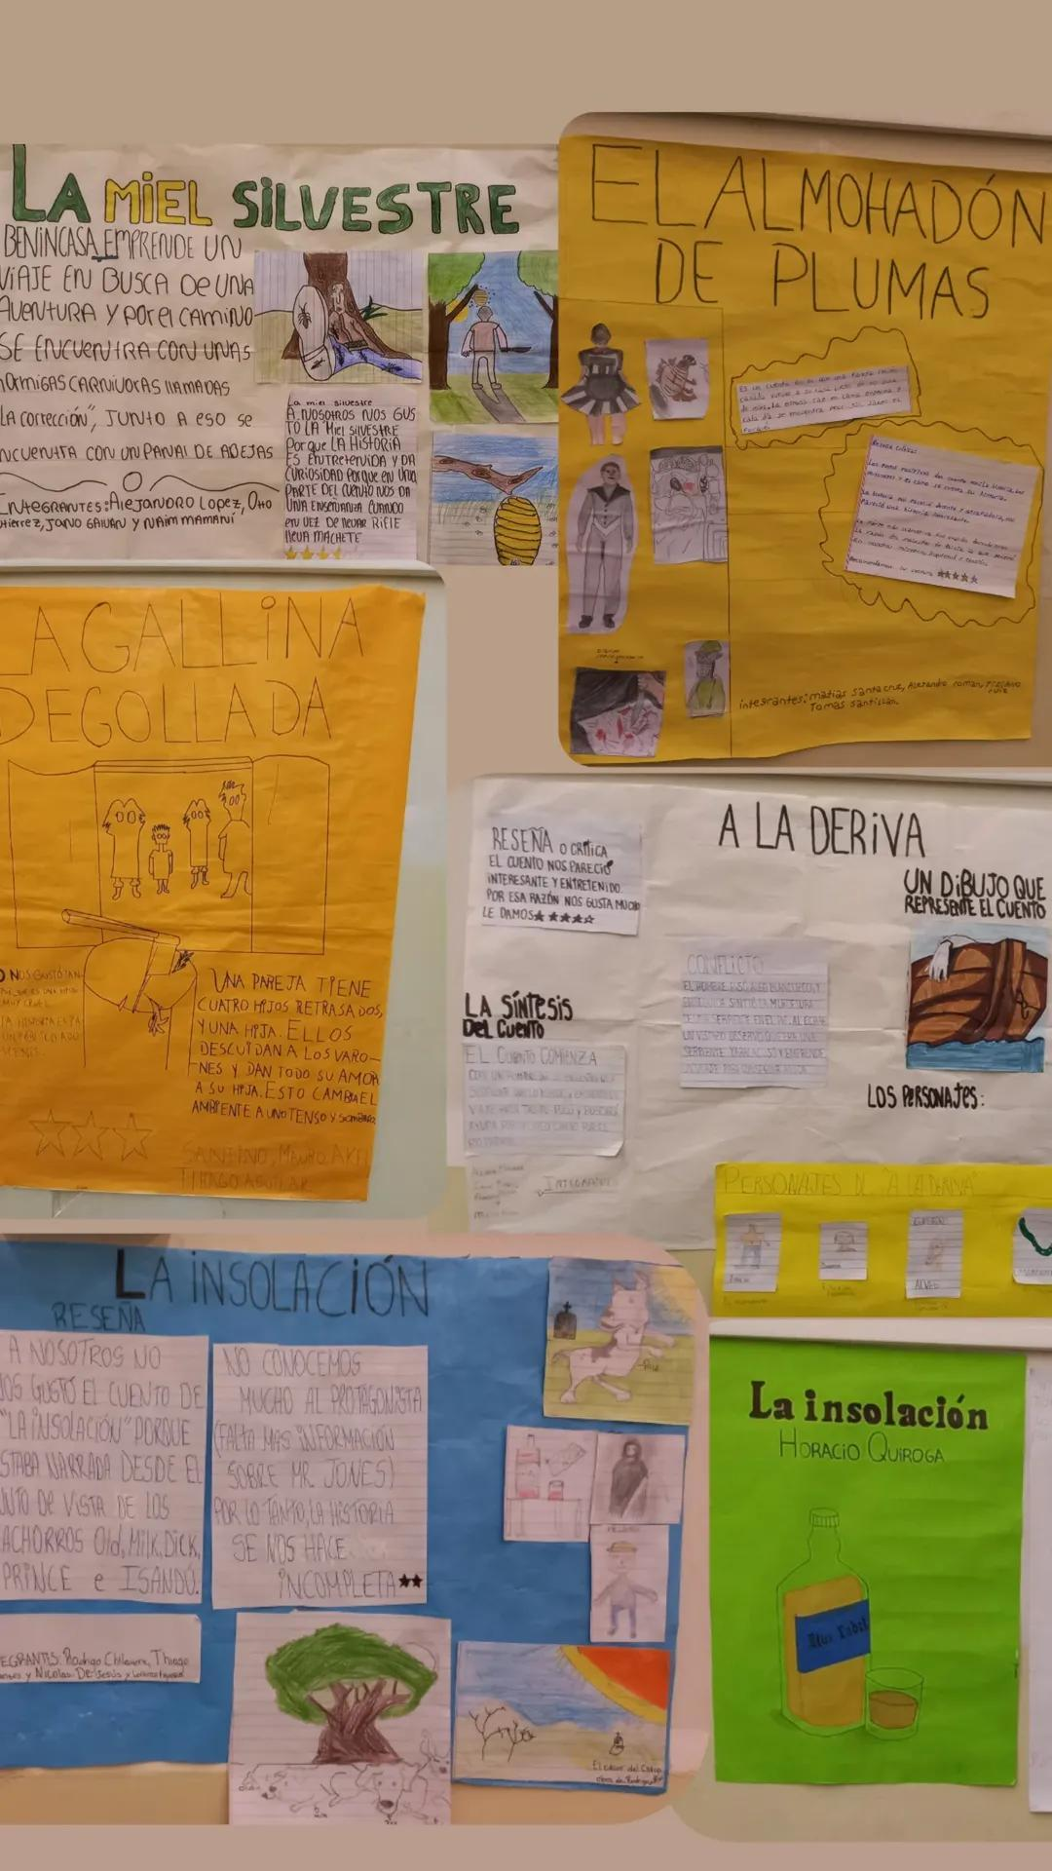
REGISTRO DE ACTIVIDADES

Slide 49
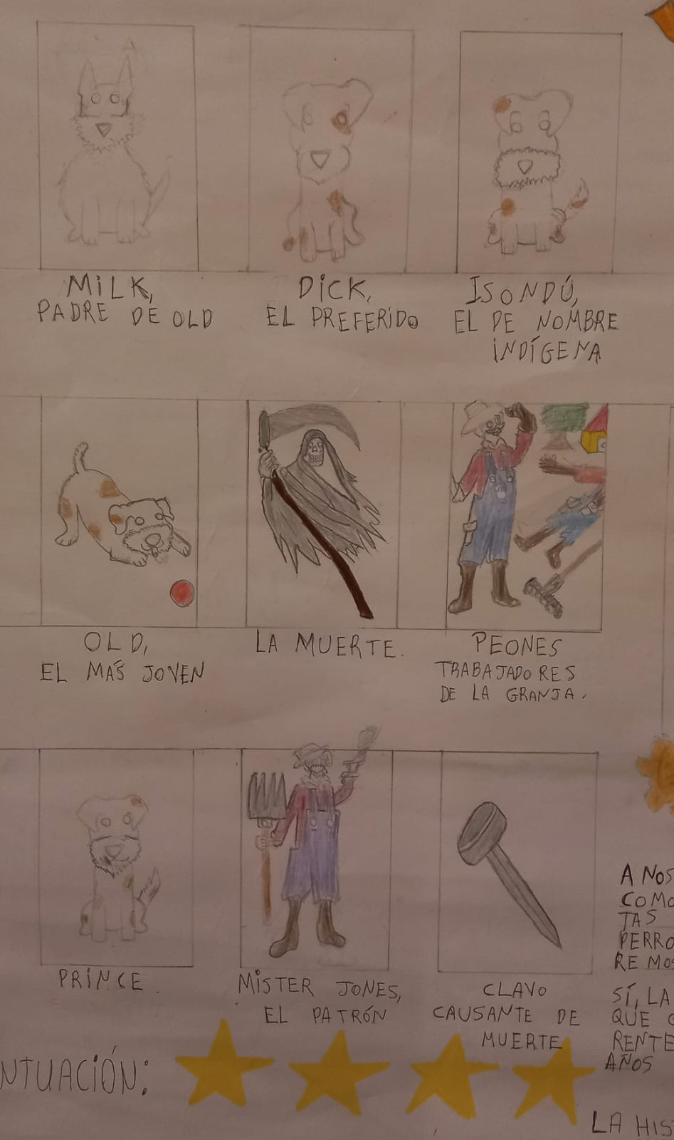
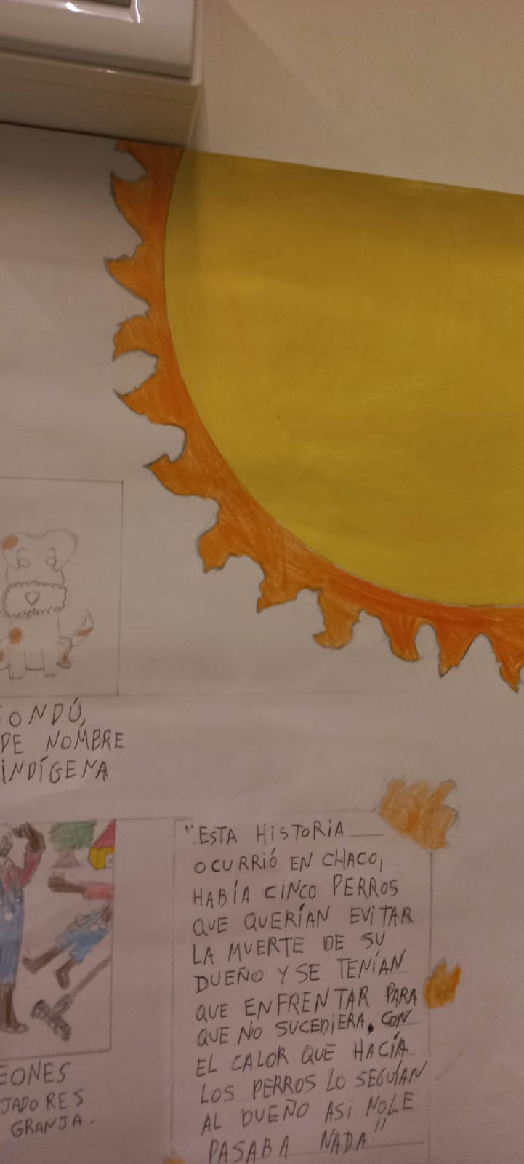
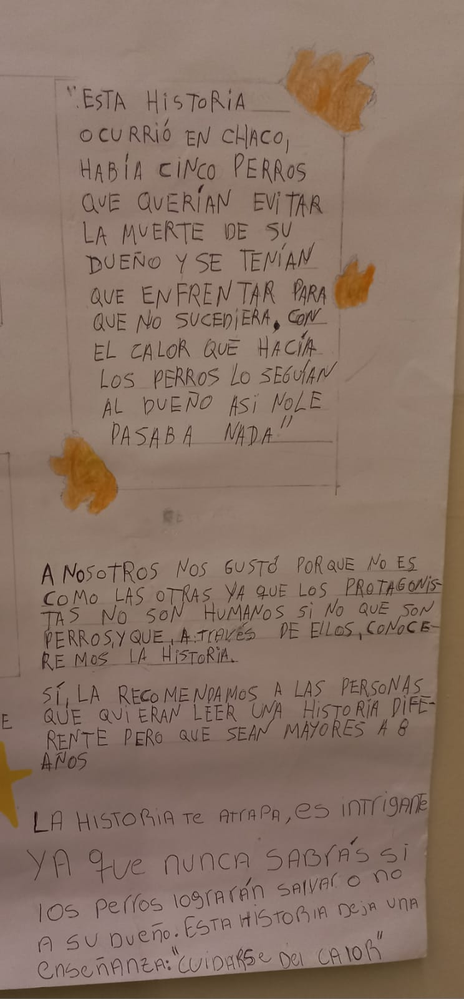
REGISTRO DE ACTIVIDADES
Lic. Lucas Nicolás Tello

Slide 50
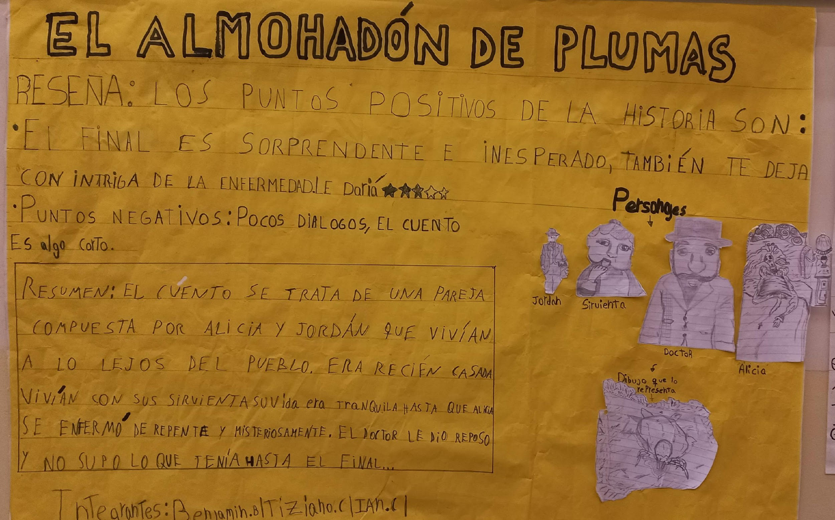
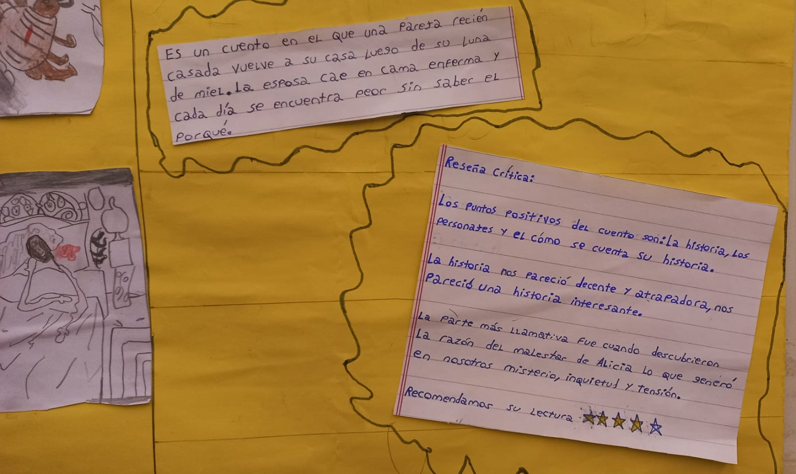
REGISTRO DE ACTIVIDADES
Lic. Lucas Nicolás Tello

Slide 51


La secuencia continúa en este cuatrimestre…
Durante el tercer bimestre, el trabajo se centró en el género fantástico a partir de la lectura de Trasnoche de Pablo De Santis y en la oralidad. La secuencia fortaleció el eje “Leer para estudiar” y se expandió al eje de la oralidad, integrando lectura, escritura, gramática y expresión oral.
Los alumnos realizaron fanzines sobre los cuentos y participaron de un encuentro con el autor, donde compartieron sus interpretaciones y dialogaron con él.
Aquí se hizo foco en los siguientes criterios del eje de la oralidad que se encuentra en la rúbrica del programa :
- Jerarquizar y organizar el contenido de acuerdo con un propósito comunicativo.
- Utilizar escrituras intermedias (guiones y planificaciones) como apoyo para hablar y escuchar.
- Adecuar la producción oral al contexto y a los destinatarios, en este caso, la comunidad escolar.
Lic. Lucas Nicolás Tello

Slide 52


REGISTRO DE ACTIVIDADES
IMÁGENES RESÚMENES
PALABRAS CLAVES VALORACIONES ORIGINALIDAD
FANZINE: FAN + MAGAZINE
Lic. Lucas Nicolás Tello

Slide 53




REGISTRO DE ACTIVIDADES
Lic. Lucas Nicolás Tello

Slide 54
Para el cuarto y último bimestre, los grupos están realizando los podcasts “Monstruos de Barracas”, inspirados en los cuentos “El hombre de tiza” y “El piso de arriba” de la antología TRASNOCHE.
Los alumnos planificaron, escribieron y están grabando relatos de terror ambientados en su barrio, ejercitando la oralidad formal en contextos reales y creativos.
También en esta unidad se abordan:
“Oralidad y teatro”
Gramática: el adverbio y su funciones.
Importante: La rúbrica continúa guiando el trabajo.
Los alumnos comprenden que poder transmitir lo aprendido con claridad es un proceso compartido, donde la escucha y el aporte de los otros fortalecen el camino de aprendizajes significativos para todos.
Lic. Lucas Nicolás Tello

Slide 55





REGISTRO DE ACTIVIDADES
Grabación de podcasts
Visita al teatro San Martín
Lic. Lucas Nicolás Tello

Slide 56


REGISTRO DE ACTIVIDADES
Dos de los Podcasts realizados:
“Monstruos EN BARRACAS”
Lic. Lucas Nicolás Tello

Slide 57
A modo de cierre y para invitarlos e invitarlas a pensar, les dejo esta frase:
“Comprendí la lección que todos, a lo largo de los años y de los pupitres repetidos, le habíamos enseñado sin saberlo. Le había llevado años, pero el alumno nuevo ya sabía equivocarse. Y por un instante el tic-tac de su pecho sonó como el latido de un corazón”
Fragmento del cuento “EL ALUMNO NUEVO” de Pablo De Santis
¡Muchas gracias!
Lic. Lucas Nicolás Tello

Slide 58
Mesa 2

Slide 59
Variaciones de la argumentación: de la respuesta escolar al texto de análisis
Escuela 16 DE 11 (JS) - Prof. Natalia Pissaco

Slide 60

Proyecto de trabajo
Durante la fiesta del patrono de la escuela 16 DE 11 cada grado muestra el recorrido de trabajo a partir de un producto final que involucra varias áreas.
Este año el producto final fue un libro o revista con diferentes producciones de los chicos y chicas.
7mo grado presentó una revista que recorre el trabajo en torno a Romeo y Julieta en Inglés, Plástica y Lengua.
Notes:
GUIÓN

Slide 61


Punto de llegada (octubre 2025)
Organizados en pequeños grupos. Diferentes escenas de la obra para cada grupo
Eje Escribir para argumentar en torno a lo literario
Notes:
Imprimir algunos para que puedan leer más allá de la producción

Slide 62


Punto de llegada
Eje Escribir para argumentar
en torno a lo literario
Notes:
Imprimir algunos para que puedan leer más allá de la producción

Slide 63


Punto de llegada
Eje Escribir para argumentar
en torno a lo literario
Pero ¿qué situaciones de lectura, escritura y oralidad contribuyeron para producir estos textos?
Notes:
Imprimir algunos para que puedan leer más allá de la producción

Slide 64



Secuencia de trabajo
Lecturas y escrituras previas
En forma simultánea se trabajó con los contenidos ESI para conceptualizar los “mitos del amor romántico”.
Secuencia de lectura del texto literario
Secuencia de lectura de textos no literarios
Secuencia de escritura de textos no literarios
Lectura de textos de análisis de imágenes.
Identificación de la estructura (distinción entre descripción, exposición y argumentación).
Relevamiento de de las expresiones más frecuentes.para mostrar subjetividad.
Lectura del texto literario (diferentes modalidades
Identificación de acciones principales.
Lectura del texto no literario “El balcón de Romeo y Julieta: ¿realidad o mito?”
Producción de un texto de análisis a partir de una imagen.
Autoevaluación a partir de una lista de cotejo.

Slide 65

Desarmar textos para armar otros
Comenzamos con análisis de imágenes
Contacto con textos similares a los que se escribirán y elaboración de conclusiones
Durante la secuencia de trabajo, se elaboraron colectivamente algunas conclusiones a partir de la lectura de textos que involucraran el análisis a partir de un eje de lectura (en este caso, contenidos ESI).
Primera aproximación
Leé el siguiente texto.
Subrayá con verde todo lo que sea una descripción de la imagen que acompaña el texto o de las situaciones que esta imagen representa.
Subrayá con azul todo lo que sea información.
Subrayá con rojo todo lo que sea una opinión o una interpretación de quien escribe acerca de los brain rots.

Slide 66



Slide 67
Desarmar textos para armar otros
Comenzamos con análisis de imágenes
Luego de conversar y revisar los textos trabajados llegaremos a la conclusión;
Partes de un texto de análisis
Descripción
Qué ves en la imagen.
Detalles concretos: personas, objetos, colores, acciones.
Información sobre el tema
Datos, contexto o explicación sobre el tema que se quiere abordar.
Puede incluir definiciones sencillas o ejemplos.
Relación entre el tema y la imagen
Cómo la información se conecta con lo que aparece en la imagen.
Qué nos hace pensar la imagen sobre el tema.
Opinión o interpretación
Lo que pensás sobre la imagen y el tema.
Ideas personales, conclusiones o reflexiones.

Slide 68

Desarmar textos para armar otros
Escrituras intermedias
Recuerden la estructura que trabajamos acerca de estos textos, aquí van a encontrar algunas opciones para comenzar los párrafos Párrafo 1: En esta imagen podemos ver……….. Párrafo 2: Nos interesa hacer foco en el tema de ………… Antes de analizar la imagen nos interesa recordar que …………….. Párrafo 3: Esta imagen muestra ……………………….. Esta imagen utiliza …………………………. Párrafo 4: En conclusión creemos que ……… Interpretamos que ……………………..
Después de elabora algunas conclusiones sobre los textos de análisis, se planteó una situación de escritura.
Escritura intermedia
Luego de lo trabajado con los textos anteriores, escriban en parejas un texto que analice el siguiente catálogo de publicidad de juguetes.

Slide 69

Desarmar textos para armar otros
Escritura final
Luego de la lectura literaria y la selección de escenas de la obra teatral, se propuso la actividad de escritura final. En este escritura también se acordó una posible estructura del texto
Párrafo 1: En esta escena podemos ver a, (descripción de los personajes y de las acciones que realizan) Párrafo 2: Nos interesa hacer foco en el tema de (definir amor romántico y explicar el mito que se va a analizar) ………… Antes de analizar la escena nos interesa recordar que …………….. Párrafo 3: Esta escena muestra un ejemplo del mito ……………………….. (conector de causa) Párrafo 4: Después de 430 años y luego de lo analizado nos preguntamos¿Qué preguntas nos hacemos a partir de estos análisis?

Slide 70

Ambiente de escritura
Materiales de apoyo para la producción escrita
Desde 6to. grado, en el aula está presente este repertorio de conectores para consultar y hacer uso en los momentos de escritura.

Slide 71
Ambiente de escritura
Materiales de apoyo para la producción escrita
El uso de colores en la estructura del texto
Marcas de subjetividad en un texto de análisis: Palabras que nos ayudan a darnos cuenta que lo escrito tiene que ver con la opinión, la emoción o el punto de vista de quien escribe
Pronombres | Cuando se usan los pronombres “yo” (1era persona singular) o “nosotros” (1era persona plural”). También cuando se usan “nos” “me”
Verbos que permiten expresar opiniones / posiciones | Cuando están conjugados en primera persona singular o plural (yo, nosotros). Algunos verbos en particular como creer, considerar, pensar, asumir (“creo” “considero” “pienso” “asumo”)
Adjetivos que muestran subjetividad | Son los que pueden causar controversias entre las personas, digamos que son los que pueden “discutirse” por ejemplo: importante, lindo, feo, terrible, chico, grande, espantoso, preocupante, trágico
Expresiones para conectar ideas | “Sin embargo”, “sin dudas”, “afortunadamente”
Frases para introducir ideas | “Es posible que”, “es importante que”, “es fundamental que”, “es imprescindible que”.

Slide 72
Criterios de revisión (autoevaluación)
 | SI | NO
¿Incluíste información del texto leído sobre cuentos de terror?
¿Hacés referencia a las descripciones detalladas de los lugares donde ocurre la historia?
¿Hacés referencia a elementos sobrenaturales?
¿Hacés referencia a personajes con alguna característica extraña?
¿Hacés referencia la intriga o suspenso que mantiene el texto?
¿Hacés referencia al tipo de final que tiene el cuento?
¿Los argumentos que usaste para justificar la respuesta están ordenados usando conectores?
¿Relacionaste cada característica con algún ejemplo del cuento elegido usando conectores?
¿Tu texto tiene un cierre o una conclusión?
¿Usaste palabras específicas del cuento elegido?
TOTAL
 |  | SI | NO
Párrafo 1 | ¿Describís la totalidad de la imagen?
 | ¿Incluiste adjetivos que surgen de la observación (que no se discuten)?
Párrafo 2 | ¿Incluiste la definición de estereotipos?
 | ¿Incluiste ejemplos?
Párrafo 3 | En alguna oración ¿conectaste el tema con la imagen?
 | ¿Usaste algun conector “para indicar causa”?
Párrafo 4 | ¿Aparece claramente tu opinión o lo que interpretás?
 | ¿Usaste alguna de las marcas de subjetividad?
Texto general | ¿Usaste mayúsculas cuando corresponde?
 | ¿Usaste signos de puntuación donde corresponde?
 | TOTAL
Desde 6to grado, comenzaron a usar listas de cotejo como instrumento para revisar sus propios textos.

Slide 73

Algunos interrogantes
¿De qué manera lograr que escriban
de manera más autónoma?
¿Qué proponer para aquellos/as chicos y chicas que no han podido conceptualizar los contenidos necesarios para el análisis del texto literario?

Slide 74


Crear comunidad desde la palabra
Docentes: Regina Chivih
Juliana Orellana
Escuela Nuestra Señora de los Milagros
de Caacupé
Año y sección: 2do año A y B
Eje de trabajo: Oralidad

Slide 75
De la oralidad a la escritura
De la escritura a la oralidad
Situación inicial: Pluriculturalidad: familias cuya lengua materna no es el castellano. Dificultad en la expresión oral fluida del castellano rioplatense y en registro escolar/ académico. Dificultad en el pasaje de la oralidad a la escritura. Falta de hábitos del oficio de ser estudiante. Es destacable que esta era nuestra situación inicial en 2024 y tuvimos continuidad pedagógica este año con el mismo curso.
Propósitos: Entender a la palabra como herramienta fundamental del desarrollo cognitivo y emocional en la construcción del rol del estudiante. Narrar/exponer/intercambiar oralmente, con congruencia y claridad, usando el léxico, las estrategias discursivas y los recursos lingüísticos adecuados según el contexto.

Slide 76


Crear comunidad desde la palabra
Objetivos:
Que las/os estudiantes logren:
Escuchar- escucharse.
Expresarse oralmente de acuerdo un propósito.
Utilizar la palabra como herramienta.
Prácticas regulares:
Leer, juntos, solos, por partes…
Hacer el análisis de lo leído juntos e ir de poco aprendiendo a escucharnos entre todos.
Realizar escrituras breves que impliquen sus propias ideas.
Instalar el trabajo del editor en todas las escrituras

Slide 77


Algunas actividades
En el intento de que logren sostener estructuras, independientemente del tipo textual, trabajamos siempre en el mismo orden…
1° Lectura de un texto modélico
2° Desde la oralidad, juntos, por turnos, hacemos el análisis de las características, del marco narrativo, diferencias con otros tipos de textos y narradores. Después pasamos a la escritura en la carpeta del análisis.
3° Lectura y análisis de otros textos (alternando oralidad y escritura)
4° Escritura de textos propios, de diferentes extensiones.
5° Trabajo de revisión / edición.
6° Escritura final.

Slide 78





De la oralidad a la escritura de la escritura a la oralidad

Slide 79

El valor de la palabra: aprendiendo a argumentar en el nivel medio
Docente: Laura Romano
Escuela:Instituto Escuela
Evangélica William C. Morris
Año y sección: 1°y 2° año
Eje de trabajo: Escribir para opinar. Trabajo con textos argumentativos.
Foto de la institución
ACCESO A LA PRESENTACIÓN: ACÁ

Slide 80
Mesa 3

Slide 81

Los que no sabían leer
no pudieron hablar
Docente: Gabriel Ossa
Escuela Técnica N° 30 D.E. 02
“Norberto Piñero”
Año y sección: 1° 4ª
Eje de trabajo: Leer para estudiar
Foto de la institución

Slide 82
Los que no sabían leer no pudieron hablar
Duración : Segundo Bimestre y mitad del tercero
Situación inicial: Este proyecto surge de la necesidad de fortalecer en los estudiantes ciertas habilidades lectoras fundamentales, tales como la localización y jerarquización de la información, así como la elaboración de hipótesis de lectura.
Propósitos:
Proponer la lectura de textos expositivos con el propósito de favorecer y/o ampliar la comprensión de los textos literarios.
Desarrollar en los estudiantes la capacidad de localizar, jerarquizar y relacionar información relevante de textos literarios y expositivos.
Ofrecer situaciones de lectura en la que se pongan en juego diversas estrategias de lectura.
Brindar las herramientas necesarias para la adaptación de un cuento a un texto dramático.

Slide 83
Los que no sabían leer no pudieron hablar
Objetivos:
Que las/os estudiantes logren:
Conocer un elemento principal en la trama del cuento (la pulpería) a través de un texto de estudio.
Inferir algunos sobreentendidos del estilo de Mujica Láinez para ponerlos en juego en la lectura posterior de ‘‘El hambre’’ y otros textos.
Jerarquizar la trama dialogal del cuento para reescribirla en el formato del texto dramático.
Contenidos:
Lectura del cuento de Manuel Mujica Láinez ‘‘El hambre (1605)’’ atendiendo a la focalización como procedimiento literario para lograr un efecto de sentido.
Lectura del texto de Felipe Pigna ‘‘Las pulperías’’; proyección del programa de tv En el camino (cap. dedicado a las pulperías bonaerenses).
Uso de diversas estrategias de lectura de acuerdo a un propósito: Jerarquización de la información, realización de inferencias textuales.
Escritura, puesta en escena y representación de una obra teatral basada en un cuento.

Slide 84
Los que no sabían leer no pudieron hablar
El maldito libro
‘‘La muchacha, cansada de aguardar a su desganado amante, cruza el patio de puntillas, hacia su habitación. Espía por la puerta y le ve, echado de bruces en el lecho. A la claridad de un velón, está leyendo el libro, el maldito libro de tapas color de manteca. Ríe, ensimismado, a mil leguas de Buenos Aires, del tendero, del olor a frutas y ajos que inunda la casa.’’
Relectura de este párrafo -haciendo hincapié especialmente sobre los dos adjetivos-.
Escritura de su propia experiencia ‘‘iniciática’’ de lectura, describiendo la situación y las sensaciones, semejantes a las de Lope con El Quijote.
Debate: ¿Por qué el narrador se refiere al libro como maldito?
Introducción y trabajo con el concepto de focalización (“La hija del Pulpero”, en este caso).
Inferencias: dimensión de personajes alfabetizados/analfabetos al interior del cuento.
La maldita obra
Al momento de la adaptación teatral, aquella inferencia fue una herramienta para volver a los parlamentos de los personajes y su comportamiento escénico en relación con este objeto, el libro.
¿En el Buenos Aires de 1605, un pulpero sabía leer? ¿Y un soldado?, ¿un sacerdote…?
Notes:
Reponer oralmente: La presentación se hizo durante el acto/festejo por los 125 años de la Escuela. Vino todo el grupo, menos tres estudiantes, fundamentales en el desarrollo de la escena. La obra se presentó igual, con algunos ajustes. Habíamos agregado dos payadores que no existen en el cuento original, dejé uno solo, al otro lo convertí en el Dominico, obviamente sin pedirle que memorizara su papel sino que lo leyera; otro alumno, que no quería actuar, hizo el personaje del Molinero, cuyas líneas adapté a unas quejas vagas. Por último, yo tuve que ser el Pulpero, tomando las riendas de la acción. El contexto y los ajustes de última hora, sin olvidar la vergüenza y el pánico escénico, dieron por resultado una presentación que arrancó bien pero que se fue empantanando hacia el silencio.

Slide 85



Los que no sabían leer no pudieron hablar
Día obra (video)
Autoevaluación
AE2

Slide 86

Segundo año lee y escribe: puntuación y argumentación desde la lectura literaria
Docente: Cecilia Segovia
Colegio Nº1 DE 3 “Bernardino Rivadavia”
Año y sección: 2° 1ra, 2da, 3ra y 4ta
Eje de trabajo: Escribir para opinar
Foto de la institución

Slide 87
Segundo año lee y escribe: puntuación
y argumentación desde la lectura literaria
Duración : Ciclo lectivo 2025
Situación inicial:
Los y las estudiantes habían trabajado en 1er año en el eje oralidad. Se detectan dificultades en la puntuación y en el armado y la estructura de las oraciones . Se decide trabajar la escritura y priorizar los siguientes desempeños:
1. Contenido. Trama argumentativa. Al iniciar el recorrido se encontraban en el nivel 3. Los textos producidos expresaban claramente la hipótesis personal pero la articulación con los argumentos era débil.
2. Vincular las tramas narrativa y argumentativa. Se encontraban en el nivel 2. El texto producido presentaba una hipótesis y recuperaba algunos aspectos de la lectura literaria, pero costaba un análisis más profundo.
3. Cohesión. Puntuación. Se encontraban en el nivel 2. Usaban mayoritariamente comas o directamente no usaban signos de puntuación.
Propósitos:
Acompañar la producción de textos claros y con argumentos correctamente articulados con la hipótesis presentada. Ofrecer situaciones para acompañar la lectura y la producción de textos argumentativos con hipótesis propias.
Brindar herramientas para una correcta expresión escrita: puntuación.
Notes:
Tiempos verbales: o todo presente o todo pretérito en situación inicial.

Slide 88
Segundo año lee y escribe: puntuación y argumentación desde la lectura literaria
Objetivos:
Que las/os estudiantes logren:
Identificar y describir tipos de narradores, personajes principales/protagonistas, personajes secundarios y lugares.
Identificar los núcleos narrativos
Caracterizar cuentos de terror e historietas
Crear una historieta a partir de la adaptación de un cuento de terror
Leer una novela completa: analizar y caracterizarla.
Identificar las formas que adopta la puntuación para la construcción de las voces del texto
Planificar la escritura de textos en los que incorporen usos correctos del punto y la coma.
Cotejar para autocorregirse
Contenidos:
Lectura de cuentos sobre viajes: “Akasha” y “Viaje a Japón”.
Lectura de cuentos de terror: “La gallina degollada”, “El almohadón de plumas” y “Cuando hablábamos con los muertos”.
Lectura de la novela: El mar y la serpiente.
Lectura de prólogos por los diez años de su publicación.
Escritura de textos argumentativos breves.
Escritura de un prólogo.

Slide 89


Segundo año lee y escribe: puntuación
y argumentación desde la lectura literaria
Escrituras en torno a lo leído:
Escrituras personales: ¿A dónde quiero viajar?
Andamiaje: Se indicaron pautas de escritura atendiendo al contenido de cada párrafo.
Historieta grupal: pautas a considerar cantidad de viñetas, globos y apoyaturas.
Elegir un color para destacar algún aspecto. Debían escribir por qué lo elegían.
Se realizaron retroalimentaciones generales e individuales.
Cartas a la directora

Slide 90
Segundo año lee y escribe: puntuación
y argumentación desde la lectura literaria
Escrituras en torno a lo leído:
Escribir como la niña (Capítulo 1 de El mar y la serpiente): por primera vez en el supermercado o primera vez a una plaza de su barrio nuevo. ¿Con quién va? ¿Qué ve? ¿Cómo nombra lo que ve?
Andamiaje: Indicaciones de oraciones cortas y utilización de la coma para enumerar.
Escritura de un prólogo por los 20 años de la publicación de El mar y la serpiente:
Andamiaje: Contenido de cada párrafo.
Indicaciones de usos del punto y la coma en cada párrafo.
Posterior cotejo. Retroalimentación general e individual.

Slide 91


Segundo año lee y escribe: puntuación y argumentación desde la lectura literaria
Escribir como una niña. Atendiendo a la puntuación.
Actividad de metacognición

Slide 92



Segundo año lee y escribe: puntuación y argumentación desde la lectura literaria
Plan de texto + prólogo
Más producciones
Lista de cotejo

Slide 93
Recorriendo, escribiendo y compartiendo.
6to grado, se animó a conocer distintos tipos de cuentos con deseos y así comenzó todo. Obstáculos, desafíos y descubrimientos en la escritura.
Escuela n° 11 “José Ignacio Gorriti” DE 07
Profesora Pamela Selva Vera

Slide 94
Recorrido de trabajo:
De la secuencia de cuentos con deseos del Yo amo aprender se desprendió estra propuesta de escritura de cuentos y recomendaciones.

Slide 95




Luego de leer y conocer características de los cuentos fantásticos, escribieron descripciones de diablos para interactuar con la IA y, por último, los chicos escribieron sus propios cuentos fantásticos.
En paralelo, realizamos la escritura colectiva de la recomendación de La pata de Mono a través del dictado de los/as niños/as al docente, que sirvió como disparador para que cada uno armara su recomendación individual del cuento de alguno/a de sus compañeros/as.
Continuamos organizados en parejas para escribir las recomendaciones de los cuentos que ellos mismos escribieron y luego las grabaron.

Slide 96



El uso social de la recomendación:
En el genially se pueden ver todas las lecturas y producciones de los chicos/as pero además es posible escuchar las recomendaciones y, a partir de ellas, decidir qué cuentos leer y acceder a ellos.
HACÉ CLICK PARA IR AL GENIALLY,
LEER LOS CUENTOS Y ESCUCHAR
LAS RECOMENDACIONES.

Slide 97
¿Qué otros modos de circular recomendaciones podemos pensar para que no se pierda el propósito social de este tipo de textos?
Menú TM

Slide 98
Cierre

Slide 99
Para reflexionar
ROBAR
A la edad de trece años robaba dinero a mis padres. Sustraía todos los días las monedas suficientes para ir al cine, al que iba siempre solo, huyendo del clima agobiante de mi casa. Iba a la primera función vespertina, cuando el cine estaba prácticamente vacío. No recuerdo una sola película, un solo título, una sola imagen de lo que desfilaba ante mis ojos. Creo que el sentimiento de ser un ladrón me impedía disfrutar del espectáculo y procuraba no mirar a la cara a la empleada de la taquilla que, estaba seguro, adivinaba de dónde venía el dinero con que pagaba el boleto. Casi no tenía amigos en esa época, mi desempeño en el colegio había caído en picada y el cine era mi único alivio. Robaba a la misma hora, después de comer, aprovechando la breve siesta de mis padres. Me temblaban las manos al hurgar en los bolsillos del saco de mi padre y en el monedero de mi madre. Reconocía al tacto las monedas que necesitaba sustraer y sólo me llevaba la cantidad justa para la entrada, ni una moneda más. Ignoro qué repercusión tuvieron esos hurtos en mi vida y me he preguntado si no influyeron en mi inclinación literaria; si la escritura no ha sido una prolongación de ellos, porque me otorgaron, junto con la vergüenza y el remordimiento, una tendencia introspectiva que más tarde me llevó a leer muchos libros y escribir yo mismo unos cuantos. No me arrepiento pues de esos hurtos y pienso incluso que habría que enseñar en los talleres literarios a robar pequeñas cantidades de dinero, porque cuando se escribe con intensidad se está en realidad robando, sustrayendo de los bolsillos del lenguaje las palabras necesarias para aquello que uno quiere decir, justo esas palabras y ni una más.
Todavía hoy, después de muchos años, acostumbro levantarme muy temprano para escribir, cuando todo el mundo está dormido. No concibo la escritura como una actividad preclara, sino furtiva. Busco las monedas justas para huir del clima agobiante de siempre. Como me levanto muy temprano, mis amigos me admiran por mi disciplina.
El idioma materno, de Fabio Morábito

Slide 100

Para reflexionar
¿Qué de lo escuchado hoy o de lo transitado este año en Escuelas en Foco te “robás” para tu práctica?

Slide 101
Para reflexionar
EL LADRÓN
En la noche silenciosa y oscura, huyendo de toda presencia humana o animal, evitando los ruidos, furtivamente roba fuego de las palabras y palabras del fuego para sí, para todos, para el amor que no conocerá algún día y la ceniza fría le castiga las manos.
Juan Gelman

